Slide 1







Prezentácia MAS LEV a súťaž najkrajšia fotografia
Európsky poľnohospodársky fond pre rozvoj vidieka:
Európa investuje do vidieckych oblastí

Slide 2
MAS LEV– KTO SME, ČO je našim cieľom
verejno-súkromné partnerstvo, ktoré má 72 členov zo súkromného a verejného sektora
Územie tvorí 33 samospráv, z toho dve historické mestá zaradené v zozname UNESCO – Levoča a Spišské Podhradie
Počet obyvateľov – 33 310
Rozloha územia – 421,02 km²

Slide 3
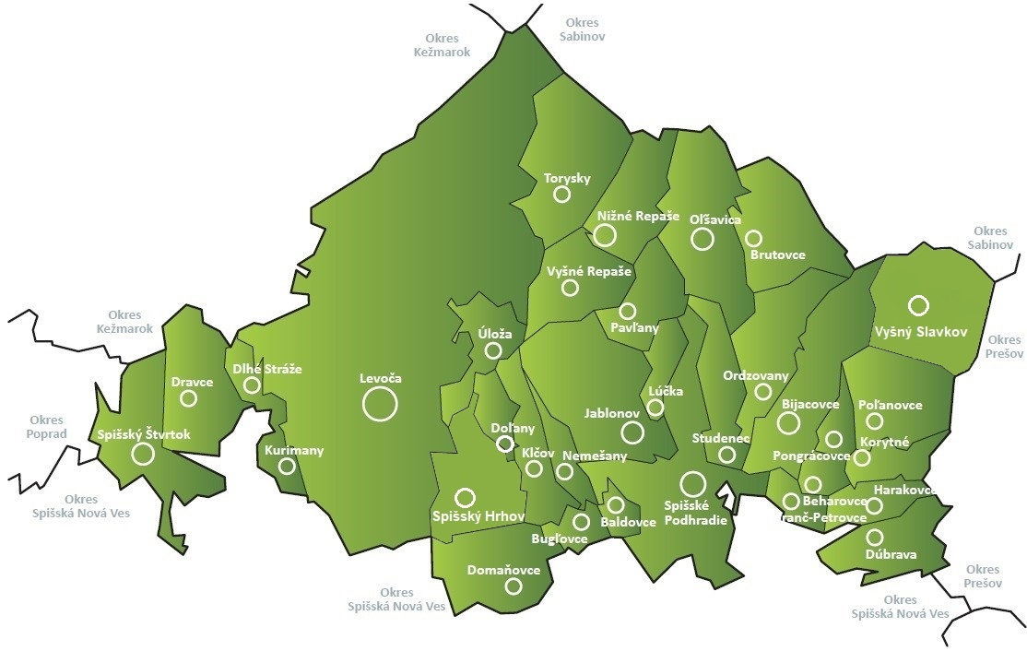
Územie MAS LEV tvorí 33 samospráv

Slide 4
História a súčasnosť M A S L E V
Miestna akčná skupina LEV, o. z. je verejno-súkromné partnerstvo, ktoré vzniklo zápisom do registra občianskych združení v roku 2008.
V roku 2009 sme získali tzv. štatút MAS na roky 2007 – 2013, kedy sme realizovali integrovanú stratégiu s názvom Levočský región – perla Spiša..... A sen sa stane skutočnosťou! (celkom 2,1 mil. EUR)
V roku 2017 sme získali štatút MAS na roky 2014- 2020 a realizujeme miestnu stratégiu rozvoja s názvom Kráľovské územie LEVa – miesto pre všetkých (2,3 mil. EUR)
Pripravujeme stratégiu na programové obdobie 2023 – 2027 s názvom „Kráľovský región LEVa – srdce Spiša, duša histórie“

Slide 5
ČO je našim Strategickým cieľom
Strategickým cieľom je zlepšenie kvality života obyvateľov MAS LEV a rozvoj vidieckeho cestovného ruchu v území, prostredníctvom zvyšovania atraktivity územia pre návštevníkov s tvorbou a udržaním nových pracovných príležitostí. Zachovanie krajinného rázu prostredníctvom ochrany prírody a poskytovanie kvalitnejších služieb pre spokojný život spoluobčanov.
Snažíme sa o rozvoj ľudských zdrojov, propagáciu tradičných remesiel a multifunkčného poľnohospodárstva, udržiavanie tradícií, podpora multisektorového partnerstva.

Slide 6
Národné a nadnárodné projekty spolupráce
„Kde bolo, tam bolo..." s MAS Rymařovsko (ČR))
„Kultúrne a gastronomické vizitky Liptova a Spiša" s MAS Horný Liptov
„Oživme bohatstvo Matky Zeme a tradície našej minulosti"(ČR - MAS Rýmařovsko)
„Mlieko a med pre naše zdravie" (s MAS Združení Západní Krušnohoří – ČR)
„Po stopách klenotov LEVa a Šafránu" (s MAS Šafrán)

Slide 7

MAS lev otvorila profesionálne témy na konferencii– LeaderFEST 2012
Viac ako 250 reprezentantov miestnych akčných skupín + ďalší účastníci pôsobiaci v rozvoji vidieka z 10 krajín EÚ sa stali súčasťou najväčšej aktivity v MAS LEV – LEADERFEST 2012
Kultúrny program: 455 účastníkov
Remeselníci: 47
Tematické workshopy: 5
Konferencia: 1
Zážitkové exkurzie: 4

Slide 8
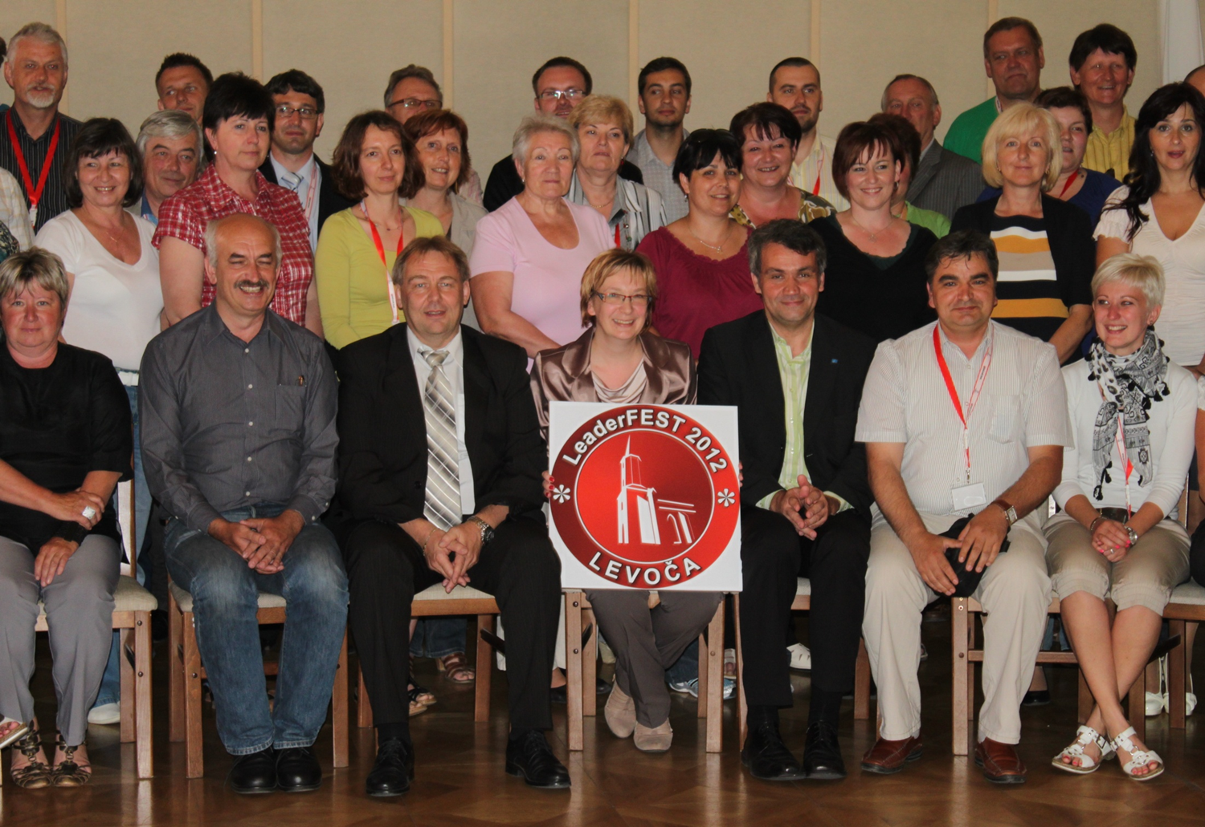

Slide 9
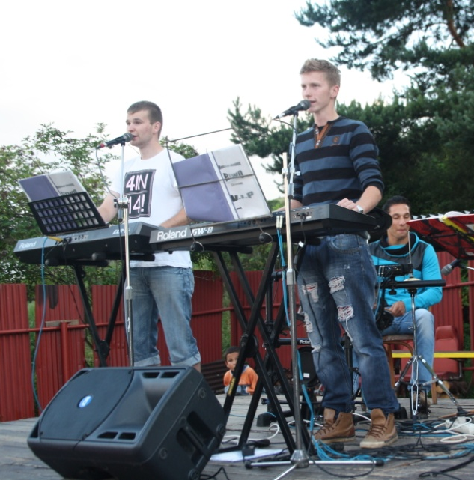
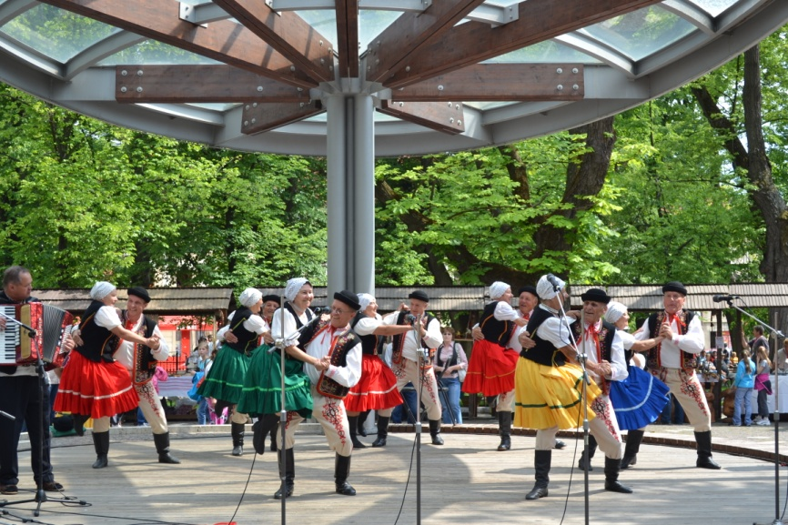
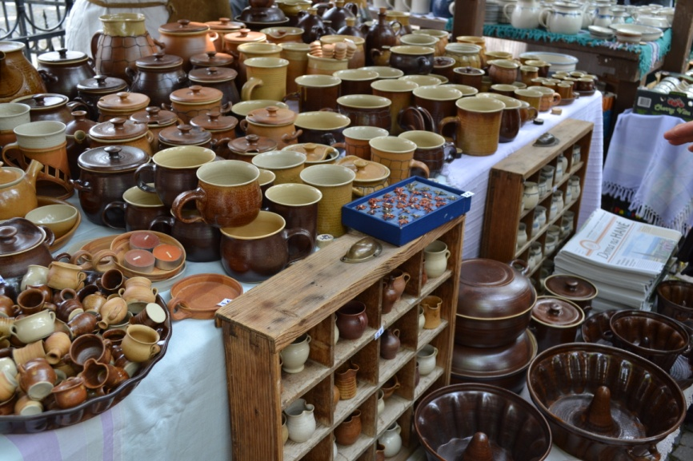
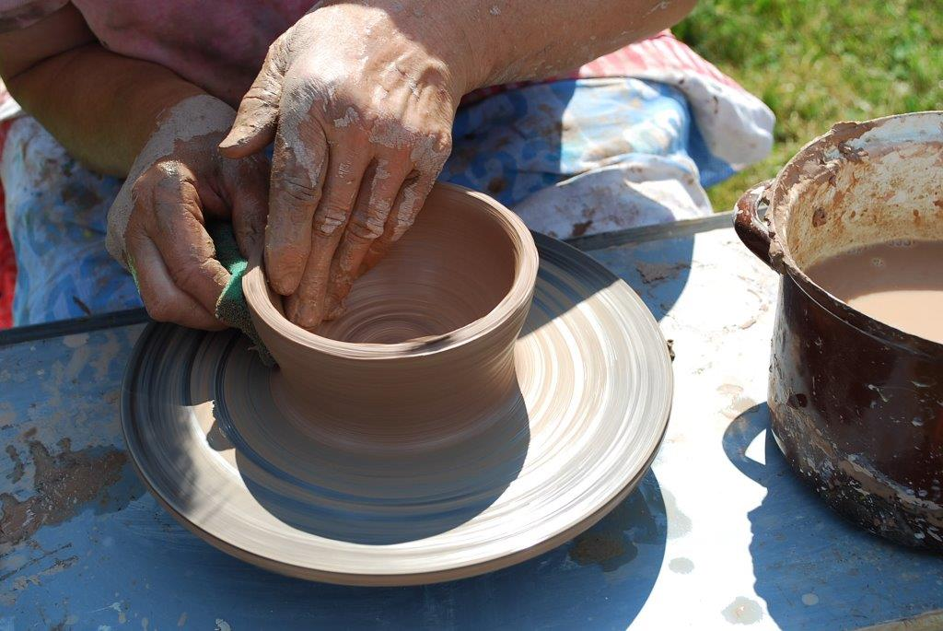
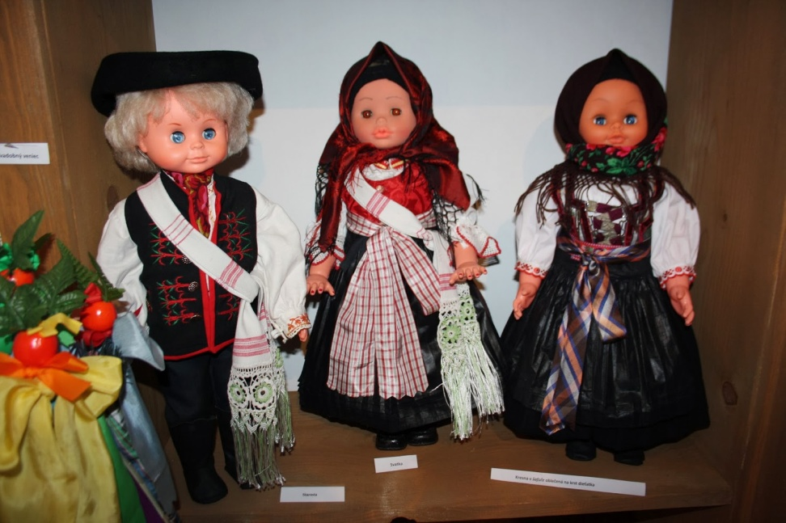
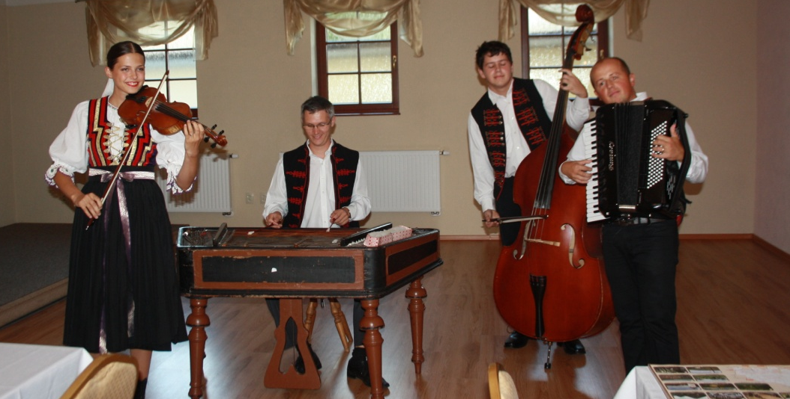
Niekoľko fotografií

Slide 10
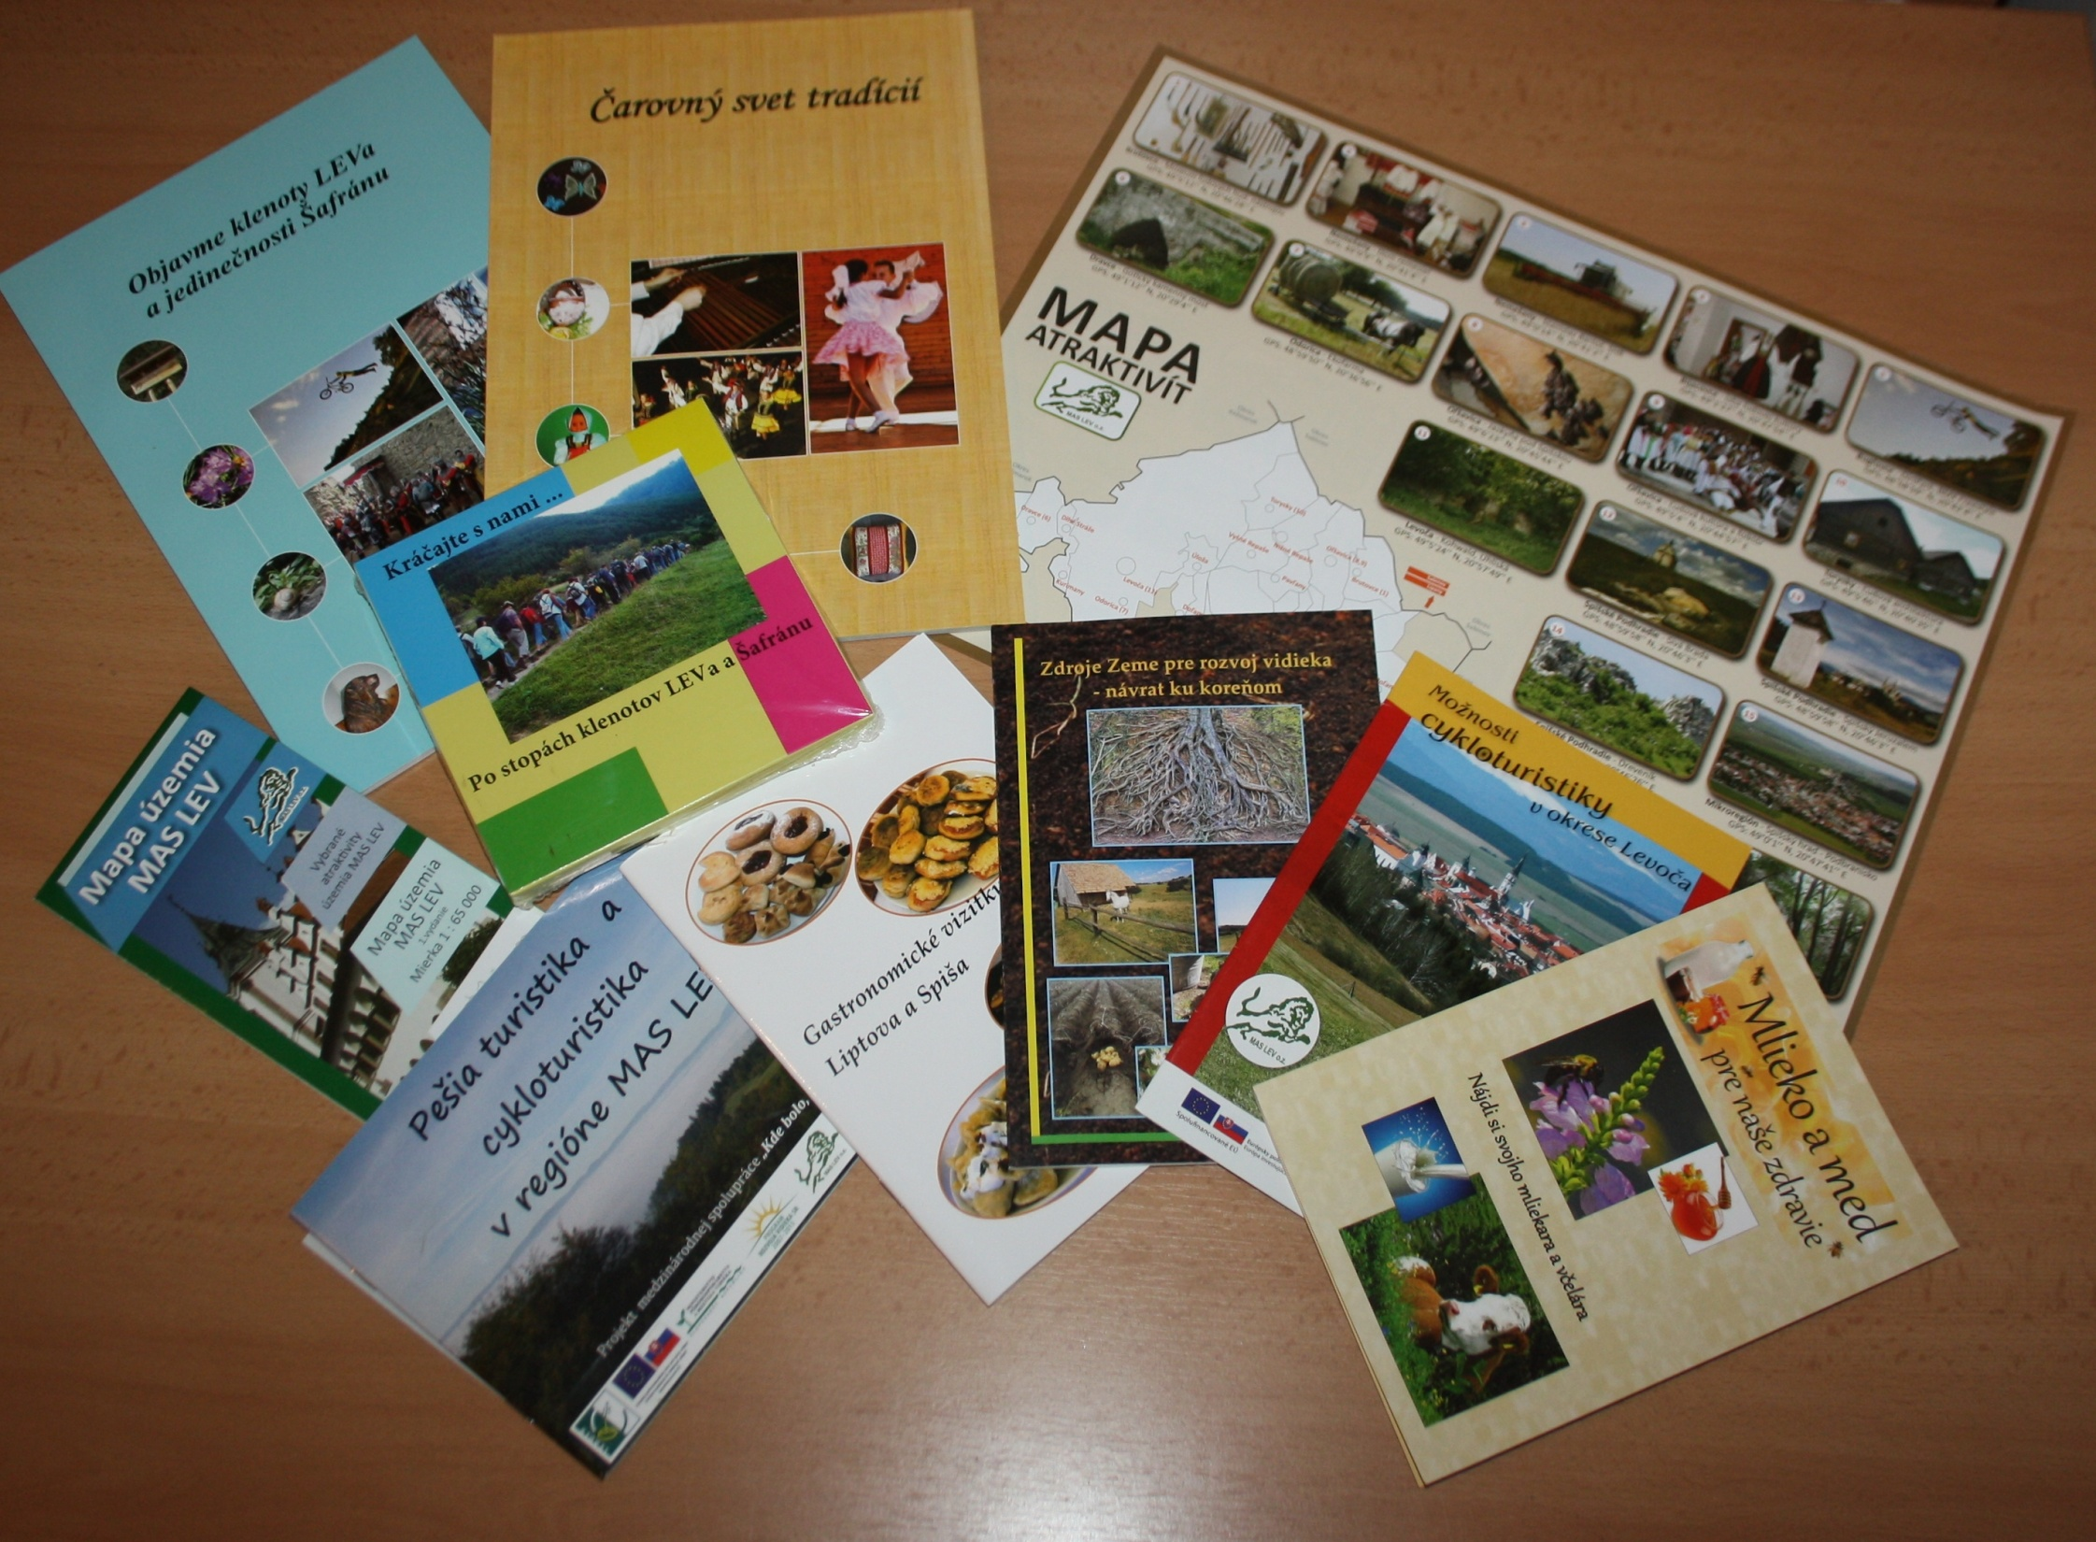
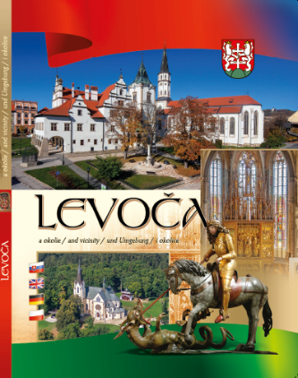
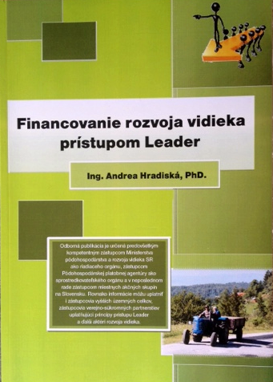
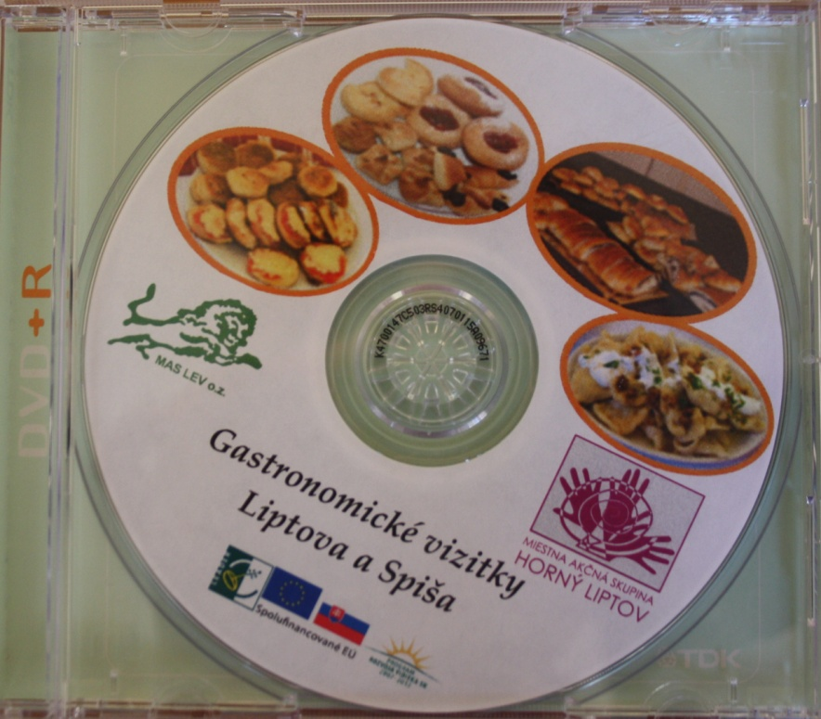
Publikačné aktivity

Slide 11
Projekty realizované cez IROP - A1 = 201 816,09 €
Dodanie a montáž výťahu pre CAB Media s.r.o., Levoča – 17 600,00 €
Športovisko – sociálne zázemie – kaviareň, ski servis pre Levoča Nordic Centrum – 99 989,91 €
Meštiansky dom Levoča LETMELLOR – 46 084,50 €
Podpora podnikania a inovácií v spoločnosti StavStar s.r.o., StavStar, s.r.o. – 38 141,68 €

Slide 12
Projekty realizované cez IROP - B1 = 99 996,30 €
Univerzálna dobíjacia solárna stanica na elektrobicykle, obec Buglovce – 13 550,82 €
Podpora a rozvoj cyklistiky v regióne pod Spišským hradom, mesto Spišské Podhradie – výstavba elektro nabíjacích staníc – 47 457,58 €
Investícia do cykloturistickej trasy a súvisiacej podpornej infraštruktúry, mesto Levoča – 38 987,90 €

Slide 13
Projekty realizované cez IROP – B2 = 296 015,25 €
Prechodový chodník autobusovej zastávky a parkoviska v obci Spišský Štvrtok - 17 922,91 €
Autobusové zastávky v obci Nemešany - výstavba a rekonštrukcia I. etapa - 85 500,00 €
Zvyšovanie bezpečnosti a dostupnosti sídiel v meste Levoča - 85 459,10 €
Rekonštrukcia a modernizácia autobusovej stanice v Levoči - 84 647,76 €
Rekonštrukcia lávky pre peších v obci Jablonov - 10 402,50 €
Podpora opatrení na zvyšovanie bezpečnosti dopravy v obci Kurimany – 12 082,98 €

Slide 14
Projekty realizované cez PRV – 4.1 = 226 335,04 €
Investícia do strojového vybavenia spoločnosti Farma Nemešany s.r.o - 100 000,00 €
Investícia v spoločnosti AGRO-REAL, s.r.o. Nižné Repaše – 69 051,40 €
Manažment živočíšnej výroby AGRO-REAL plus, s.r.o. – 37 200,00 €
Modernizácia strojov PD 18 273,50 €
Modernizácia strojového vybavenia SHR Levoča - 1 810,14 €

Slide 15
Projekty realizované cez PRV – 7.2 = 600 262,67 €
Obec Dúbrava - 101 00 Miestne komunikácie – 99 963,09 €
Mesto Spišské Podhradie - Obnova ČOV Rybníček – 95 946,25 €
Výstavba záchytného parkoviska v obci Uloža – 97 821,55 €
Dobudovanie dopravnej infraštruktúry v obci Jablonov – 98 736,24 €
Chodník v obci Granč-Petrovce - I. Etapa – 99 964,79 €
Korytné - prístupový chodník k pamätníku – 37 320,20 €
Revitalizácia centra obce Brutovce – 38 262,94 €
Rekonštrukcia prístupovej plochy pri OcÚ Klčov – 10 481,94 €
Vybudovanie pozemných komunikácií v obci Bijacovce – 21 020,28 €

Slide 16
Projekty realizované cez PRV – 7.4 = 199 999,93 €
Multifunkčné ihrisko v areáli MŠ v obci Dravce – 57 949,60 €
Multifunkčné ihrisko v obci Spišský Štvrtok – 83 754,94 €
Rekonštrukcia centrálnej časti obce Domaňovce – SO-04 Amfiteáter– 29 984,52 €
Viacúčelové športové ihrisko v obci Poľanovce – 28 310,87 €

Slide 17
Projekty realizované cez PRV – 7.5-1 = 107 553,64 €
Rekonštrukcia turisticky zaujímavého historického objektu s kamennou studňou v obci Lúčka – 31 591,12 €
Revitalizácia obce Pavľany - oddychová zóna pre turistov – 40 063,90 €
Rekonštrukcia centrálnej časti obce Domaňovce – SO-02 - Rekonštrukcia klenbového mosta v Domaňovciach – 18 461,55 €
Úprava interiérových priestorov kultúrneho domu v obci Klčov – 17 437,07 €

Slide 18
Projekty realizované cez PRV – 7.5-2 = 157 800,62 €
Spišský Štvrtok - turisticky významná obec – 49 696,98 €
Revitalizácia obce Torysky – 28 679,67 €
Stredisko tradičného ovčiarstva na Spiši v obci Oľšavica – 35 450,50 €
Náučný chodník drevín a bylín v Klčove – 33 184,64 €
Múzeum v obci Bijacovce – 10 788,83 €

Slide 19
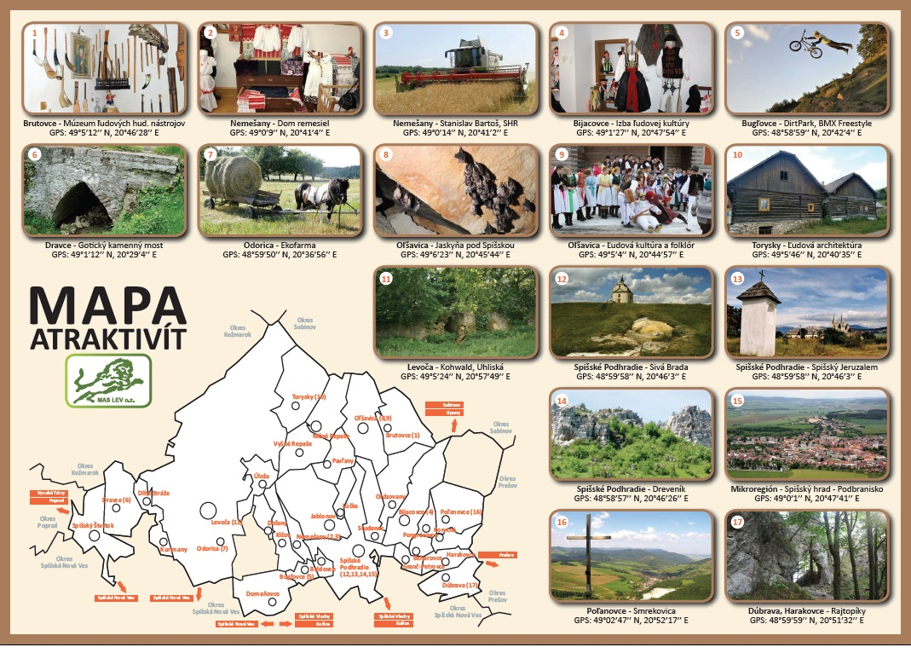

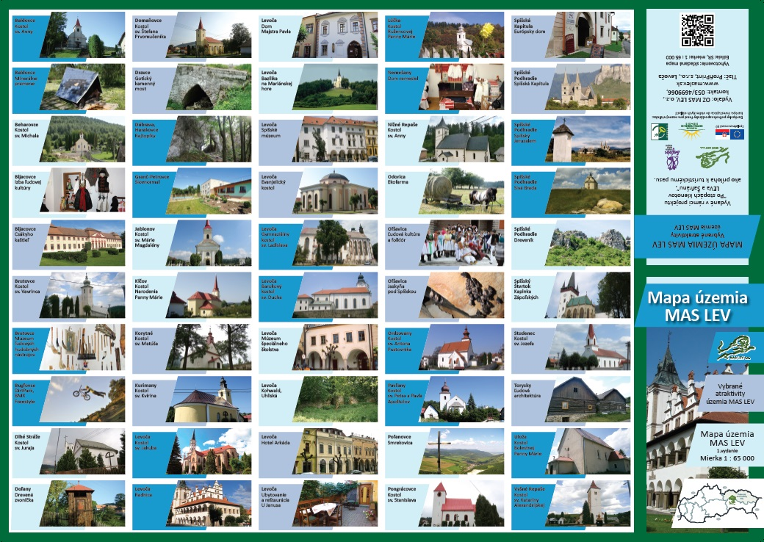

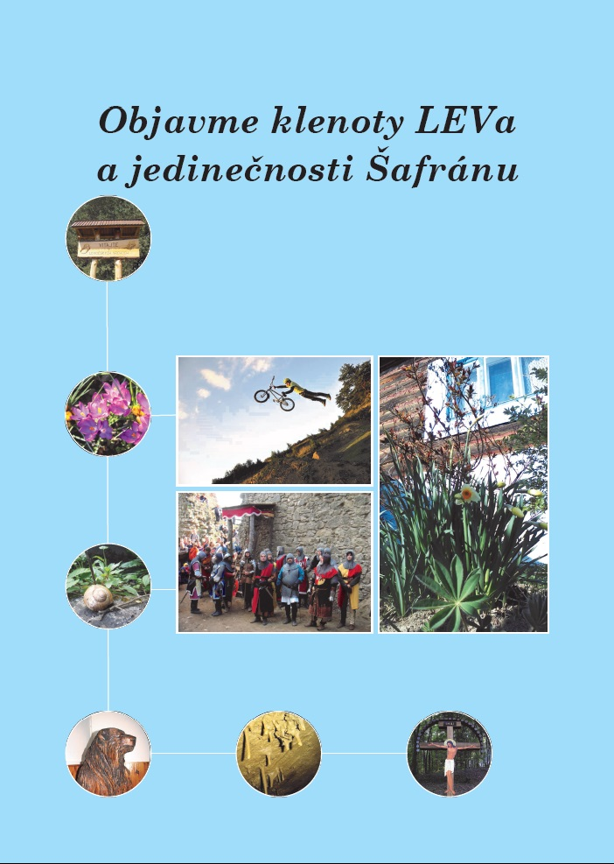

Slide 20
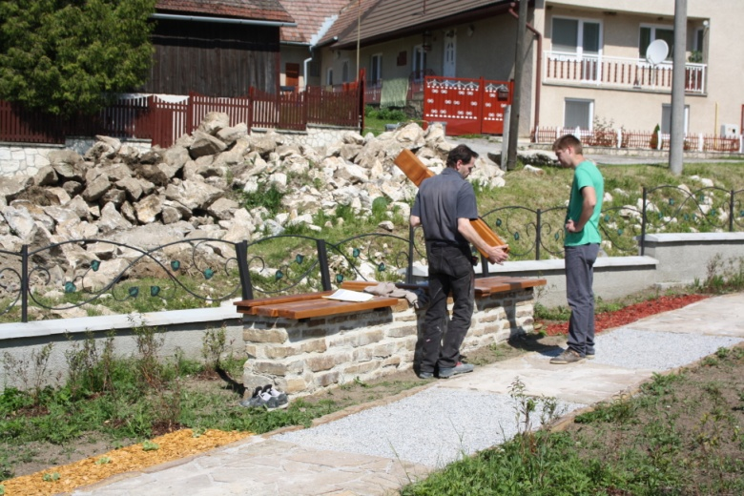
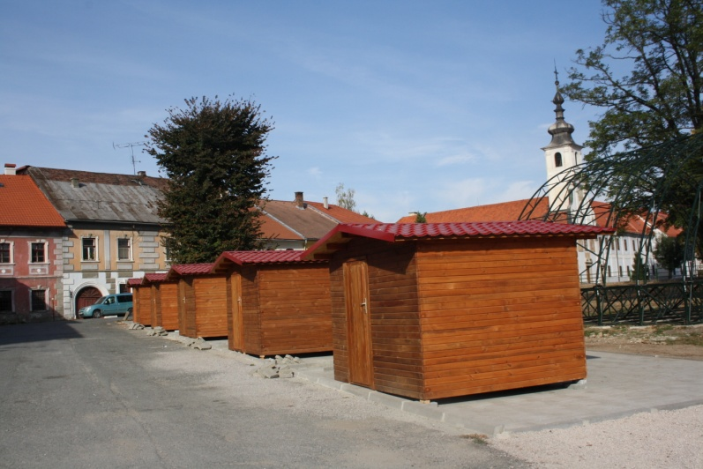
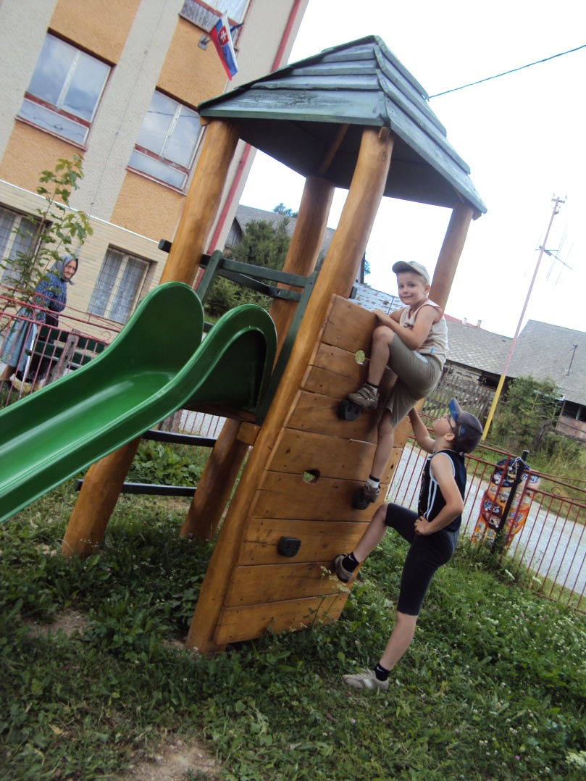
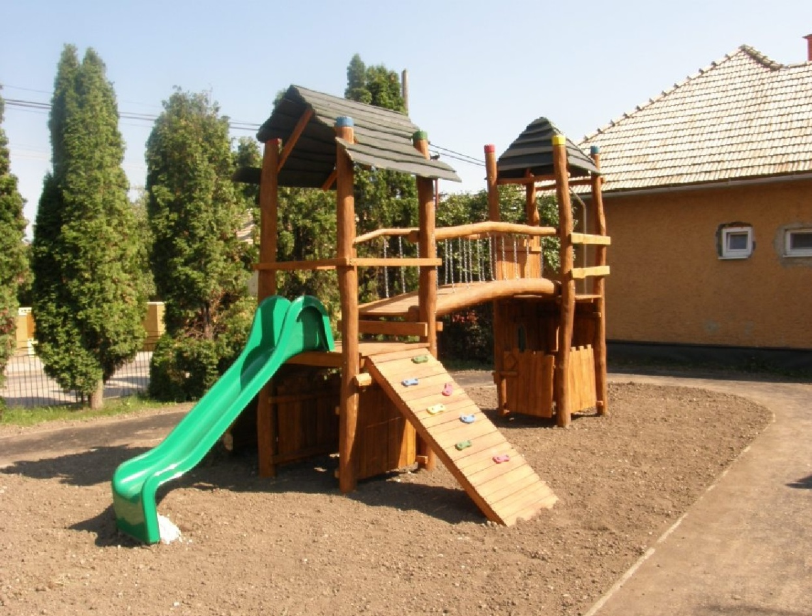
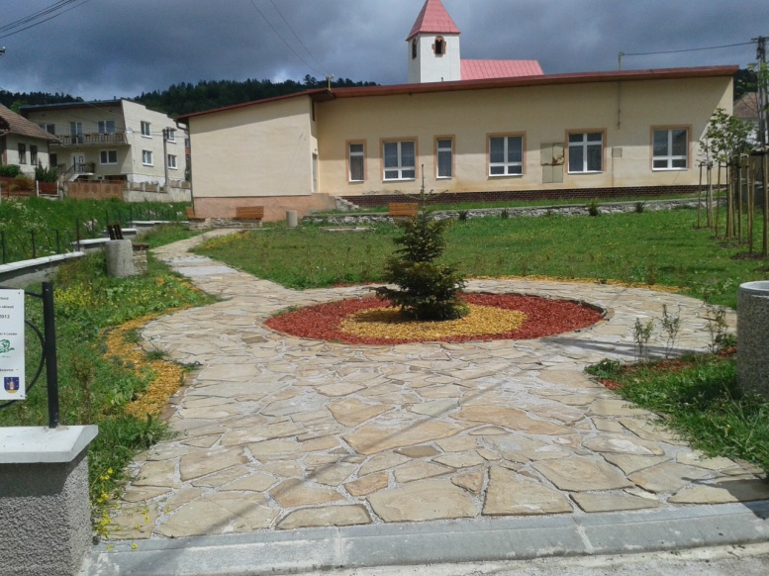
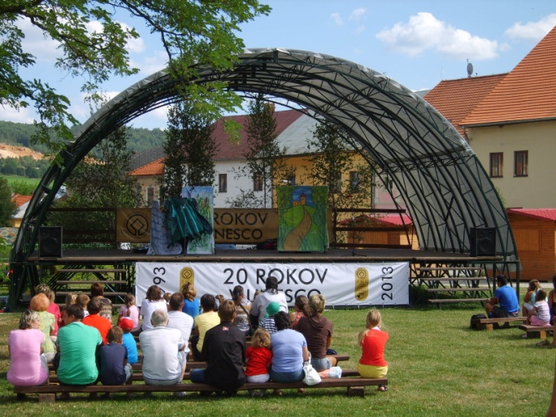
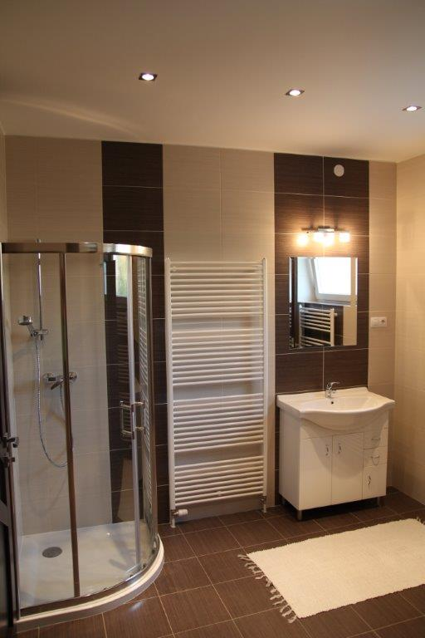
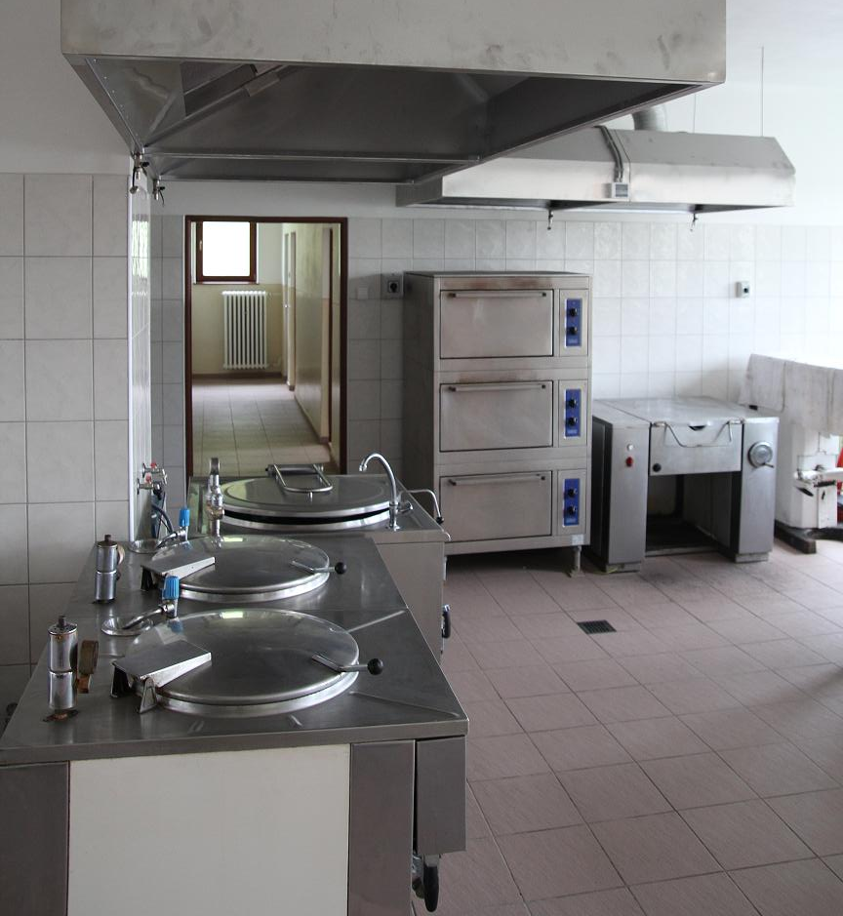
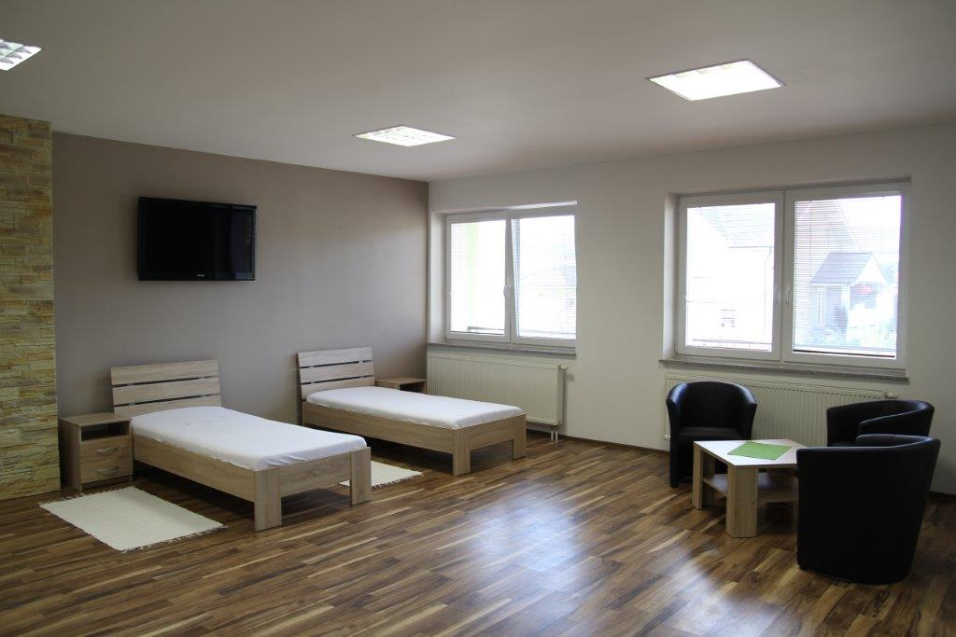
Ukážky projektov

Slide 21
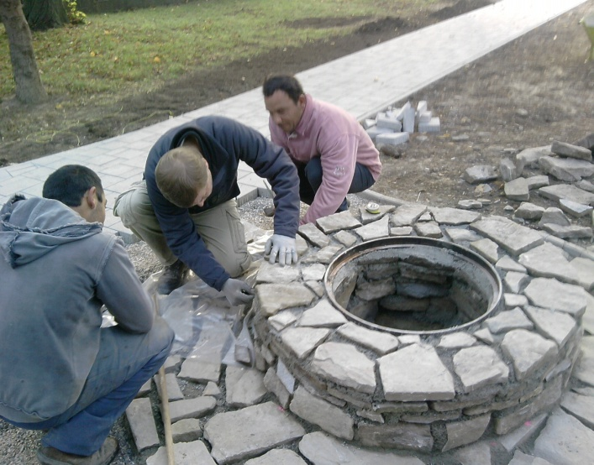
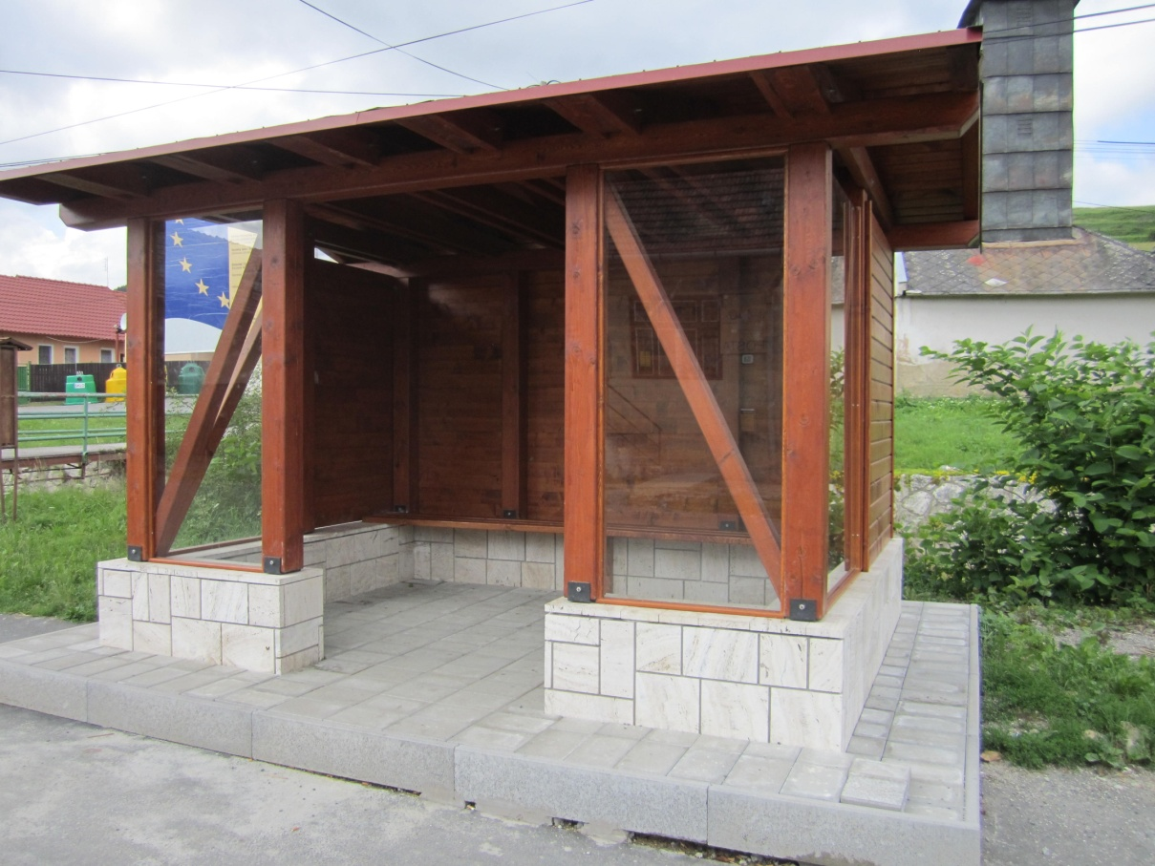
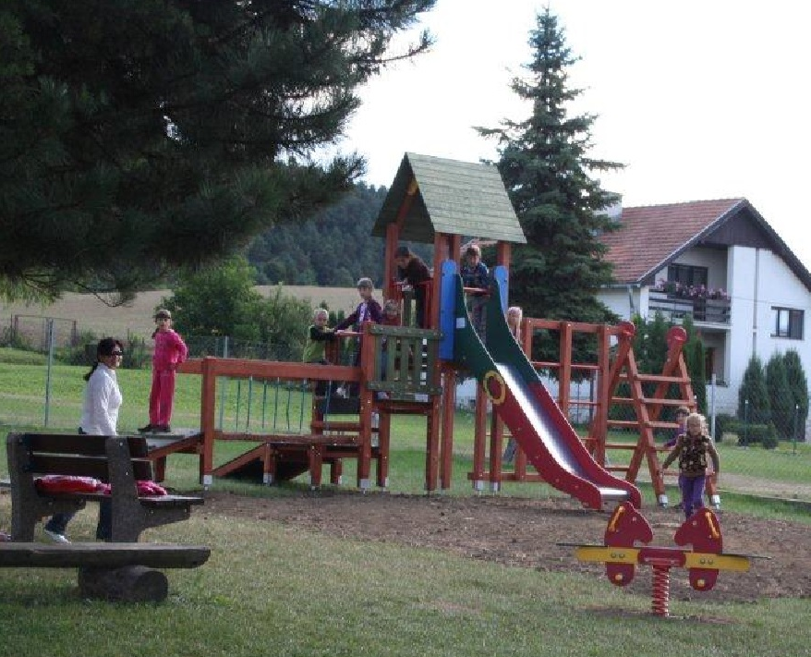
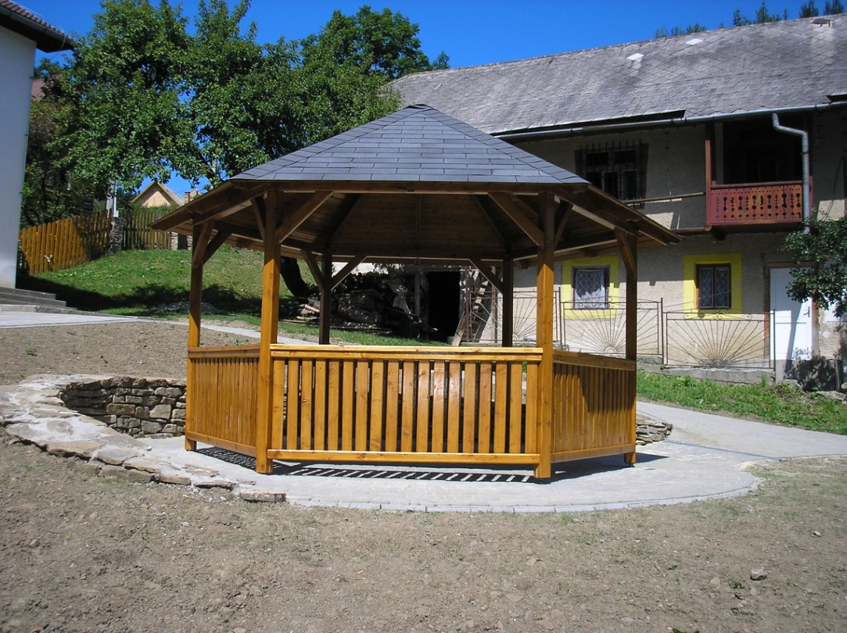
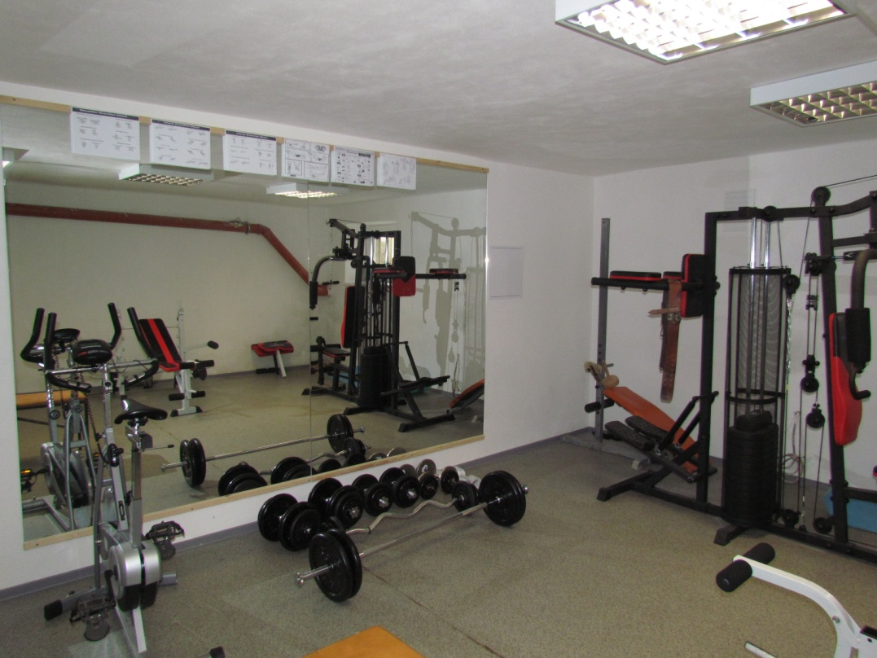
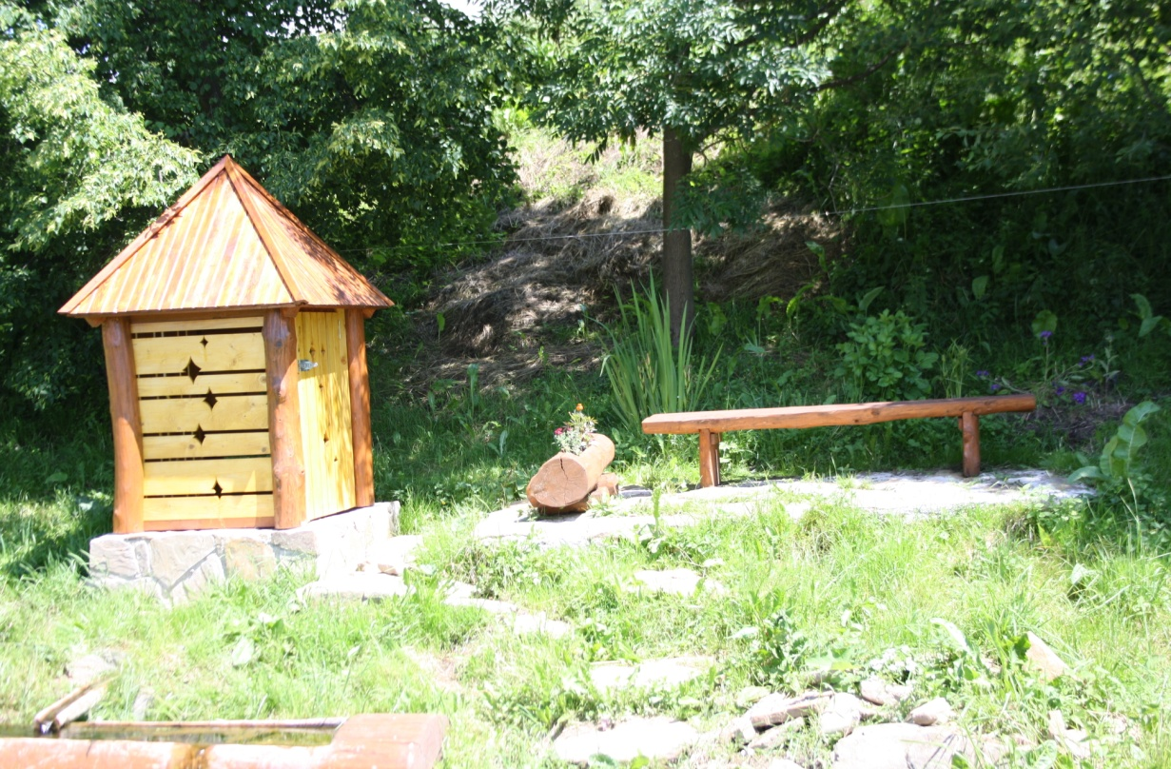
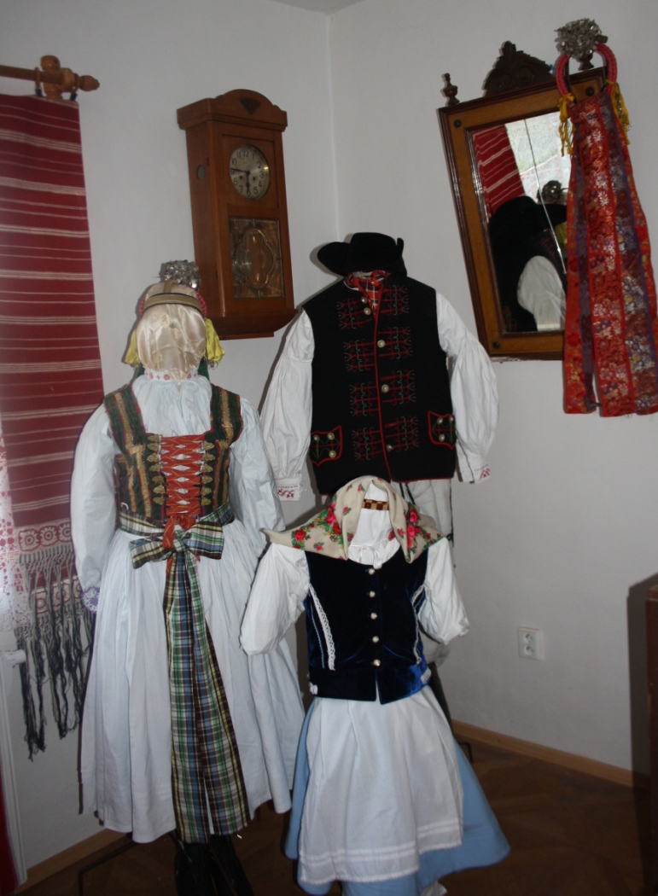
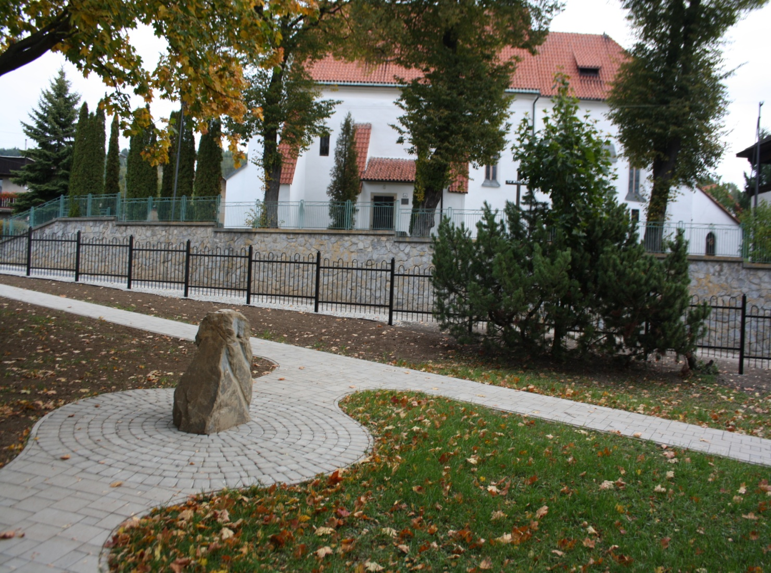
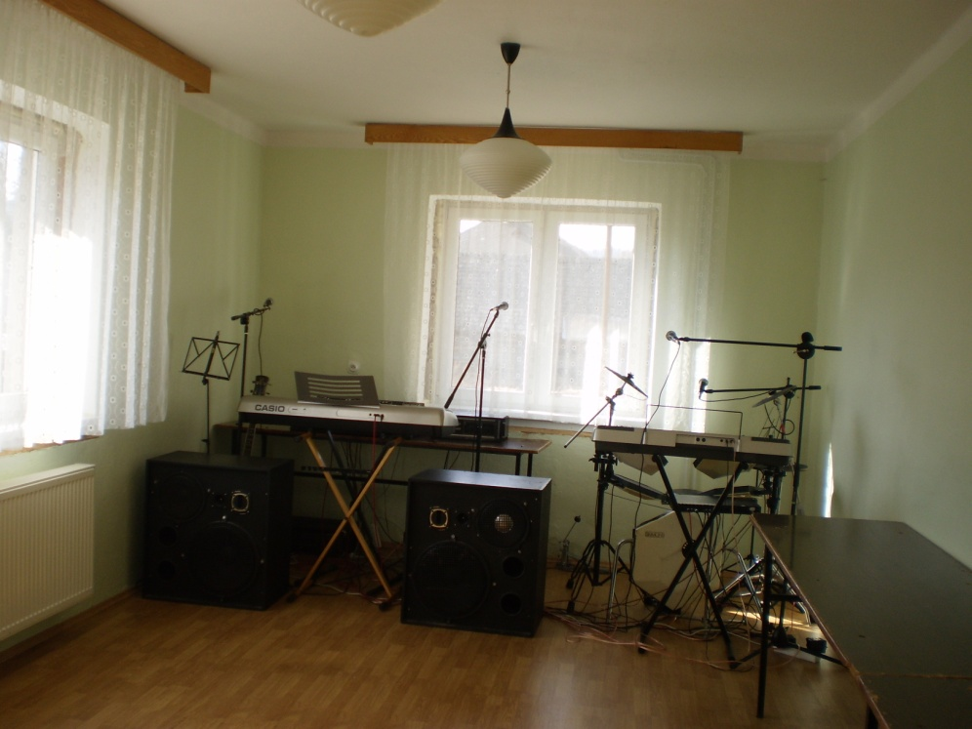
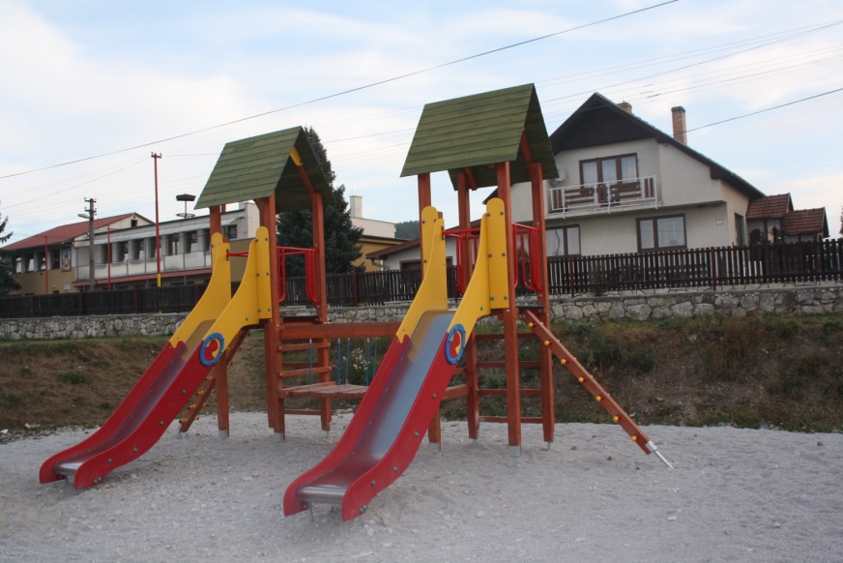
Ukážky projektov

Slide 22
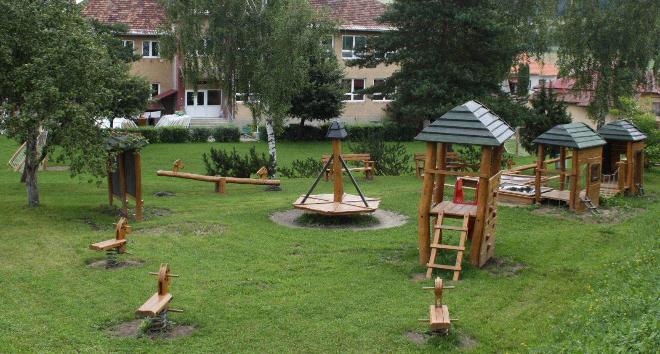
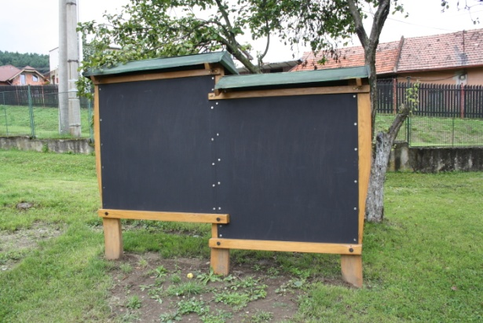
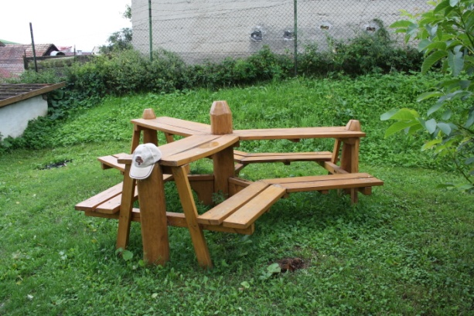
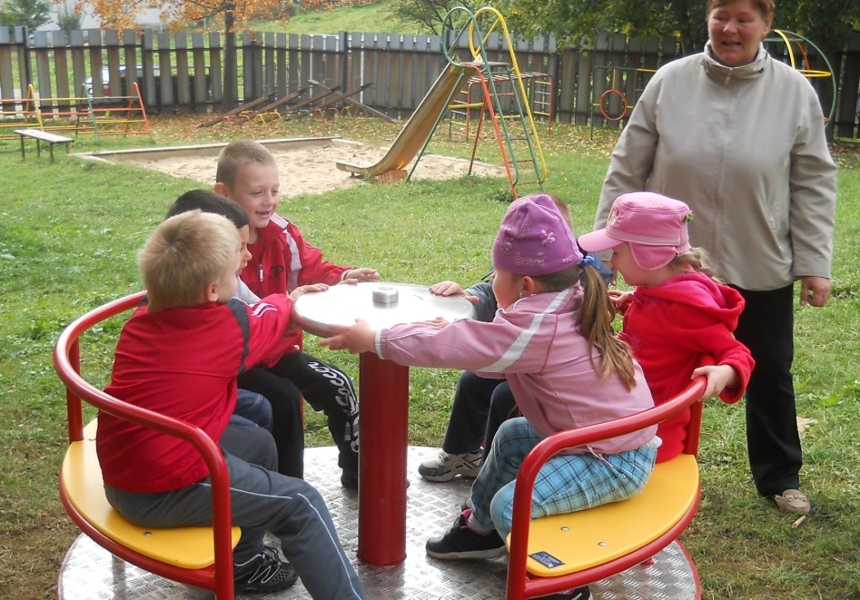
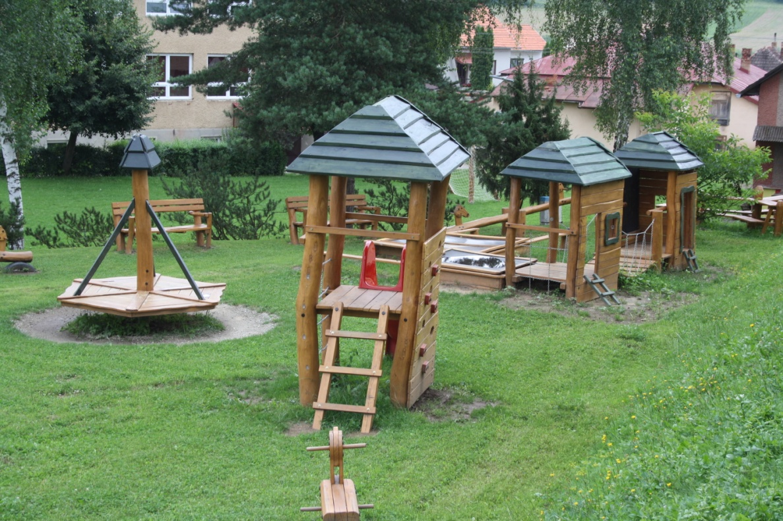
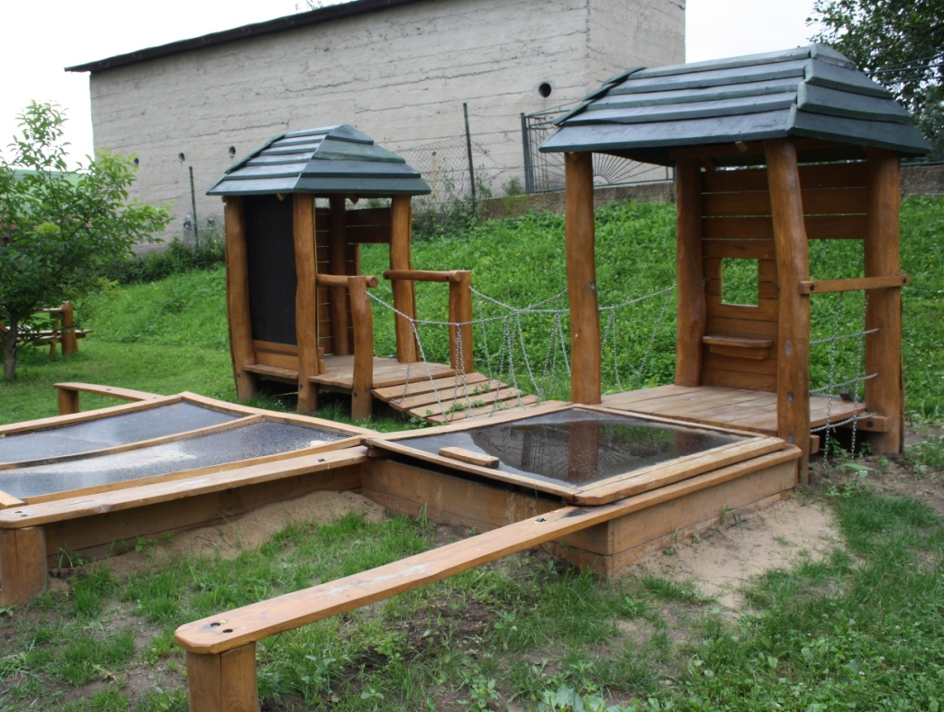
Ukážky projektov

Slide 23
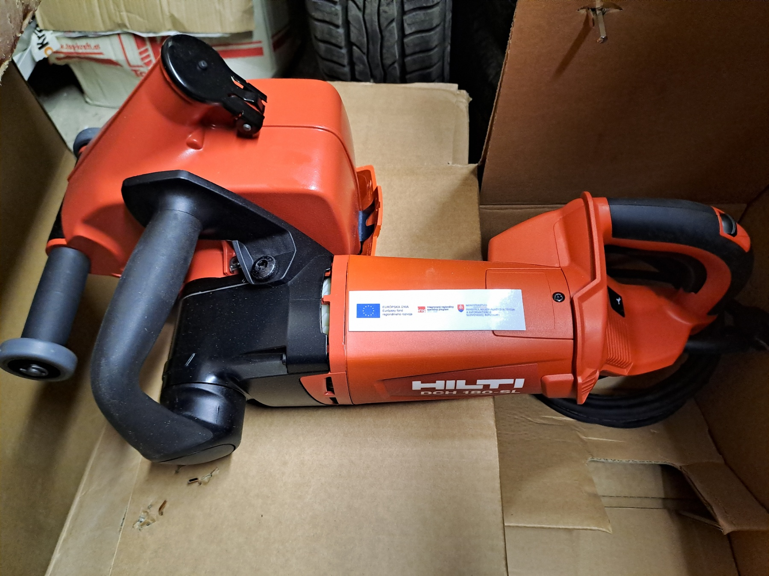
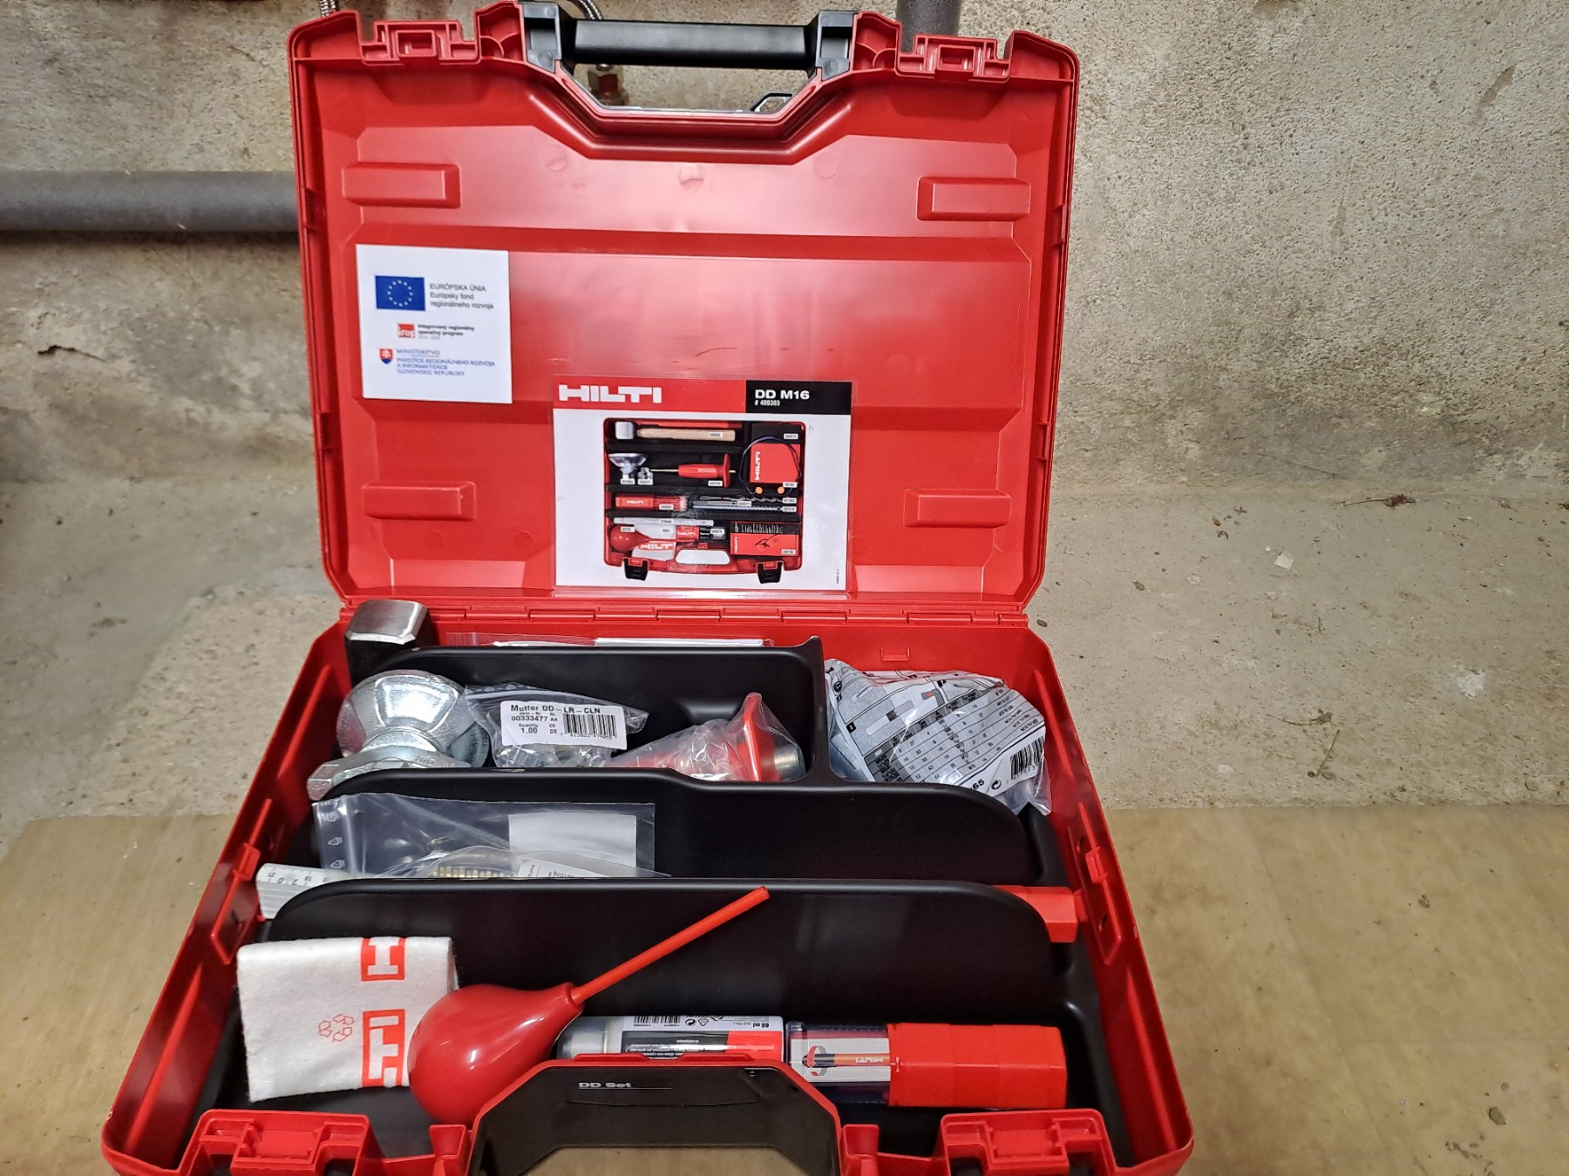
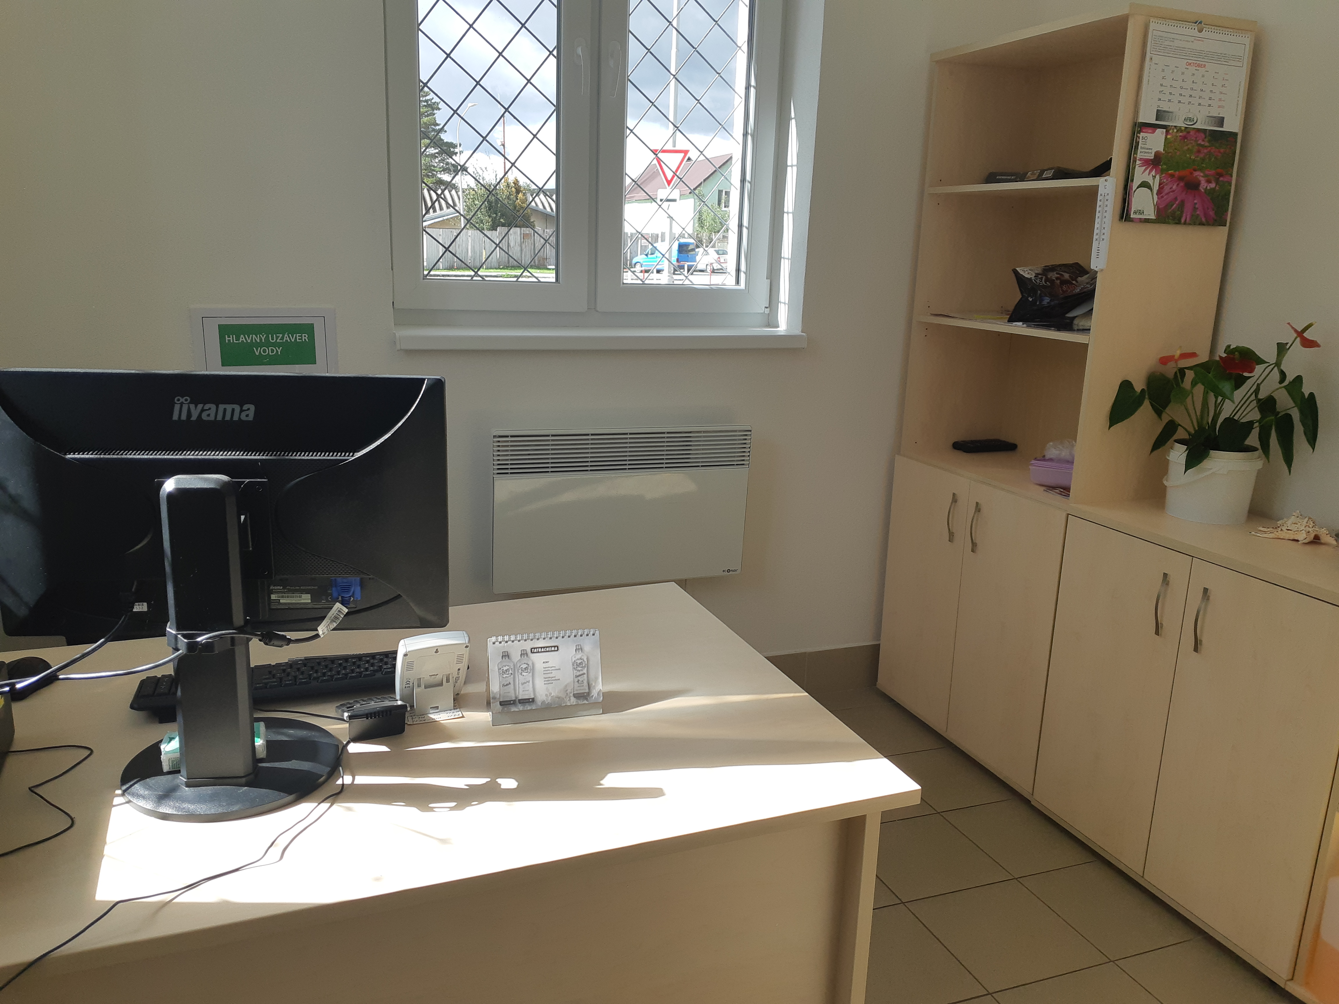
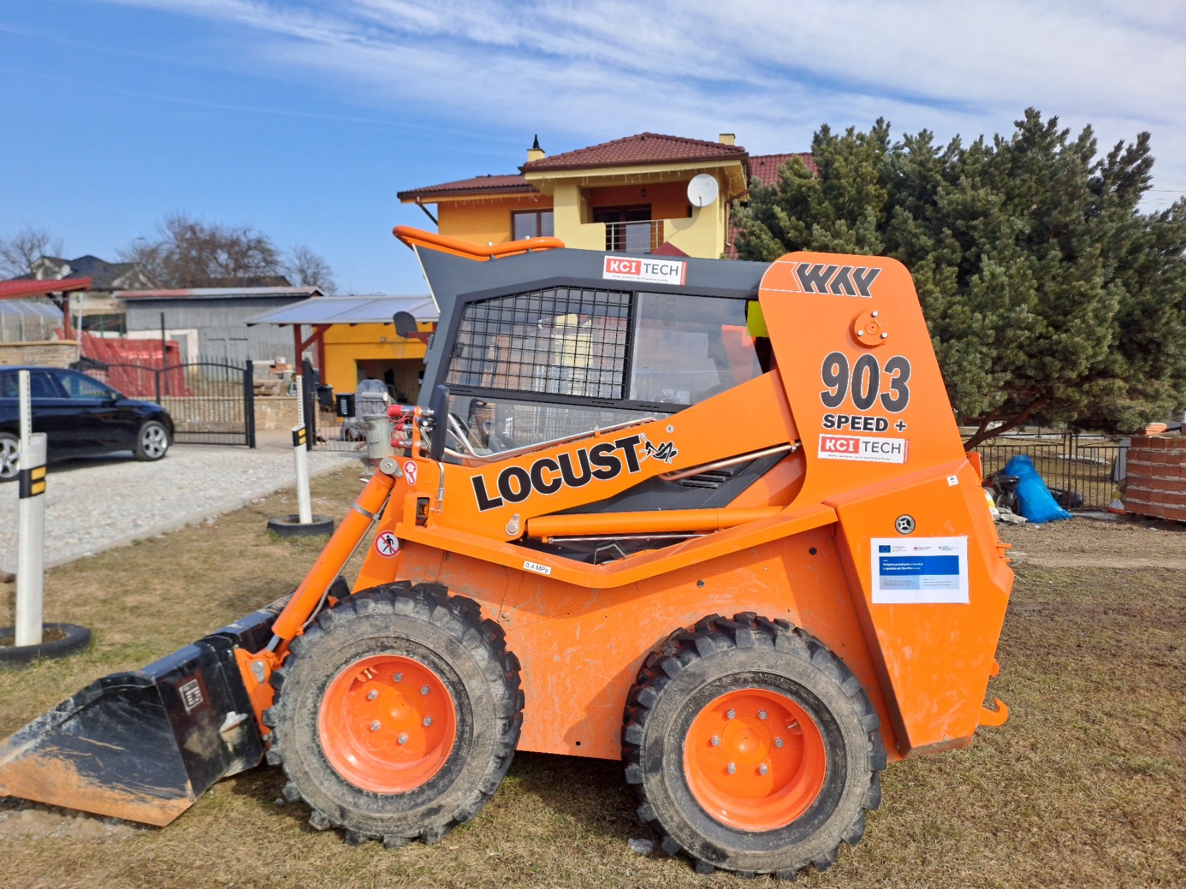
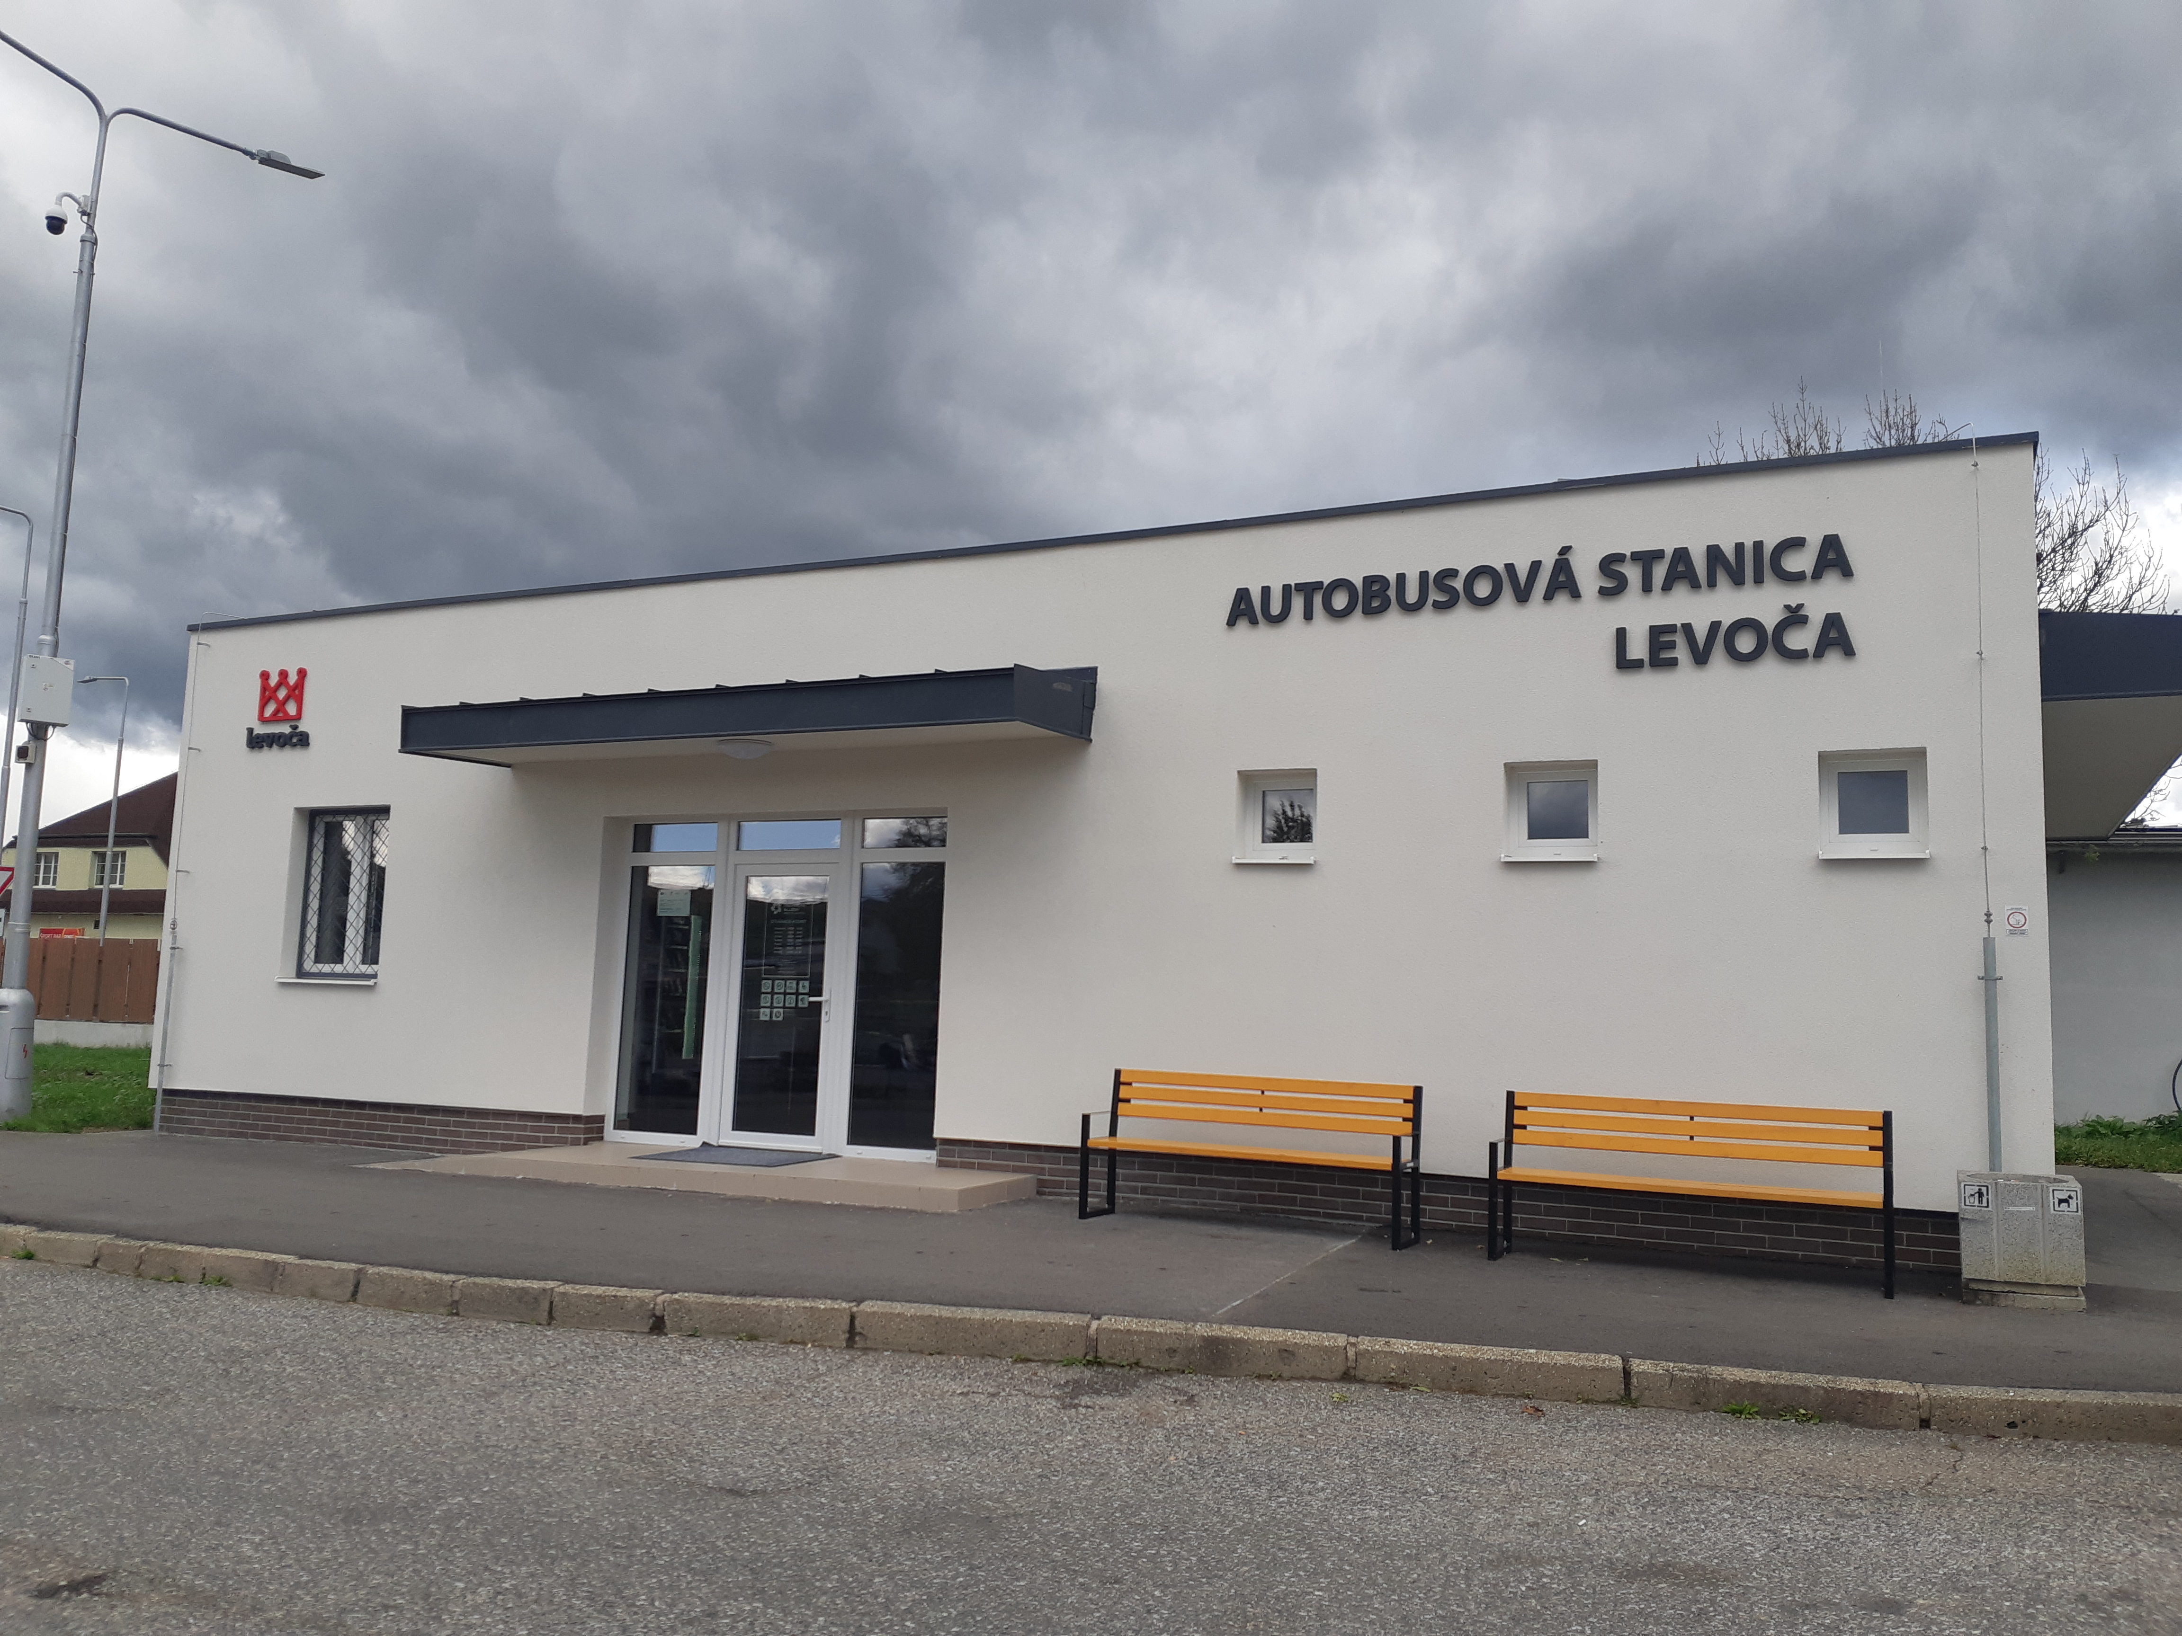
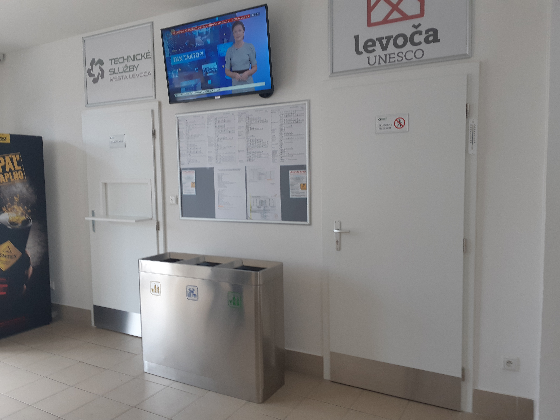
Ukážky projektov

Slide 24
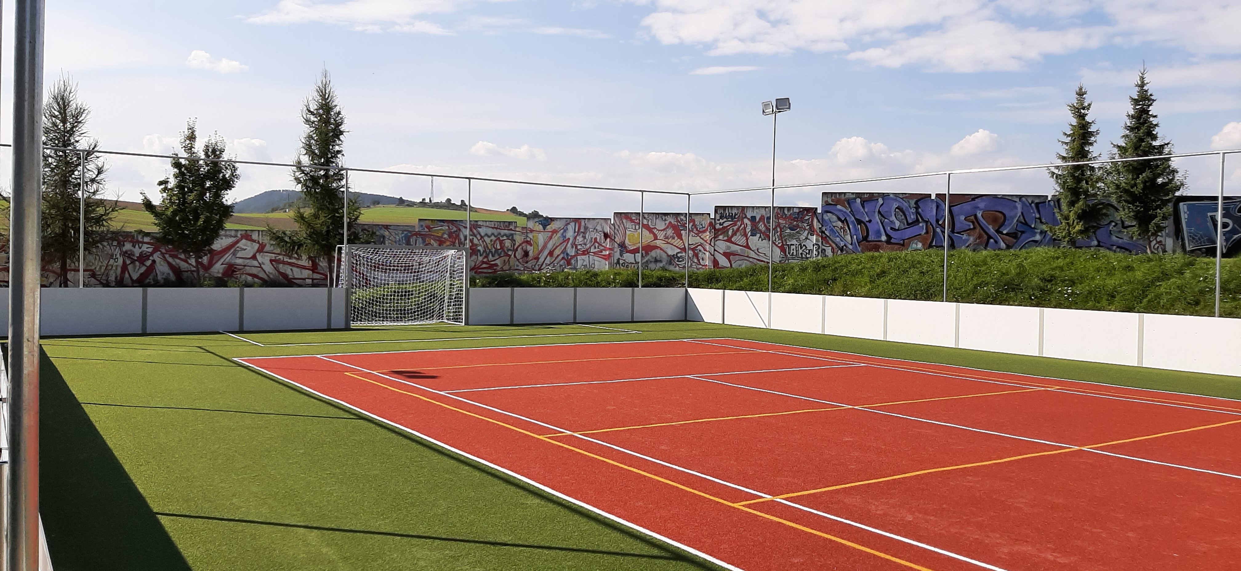
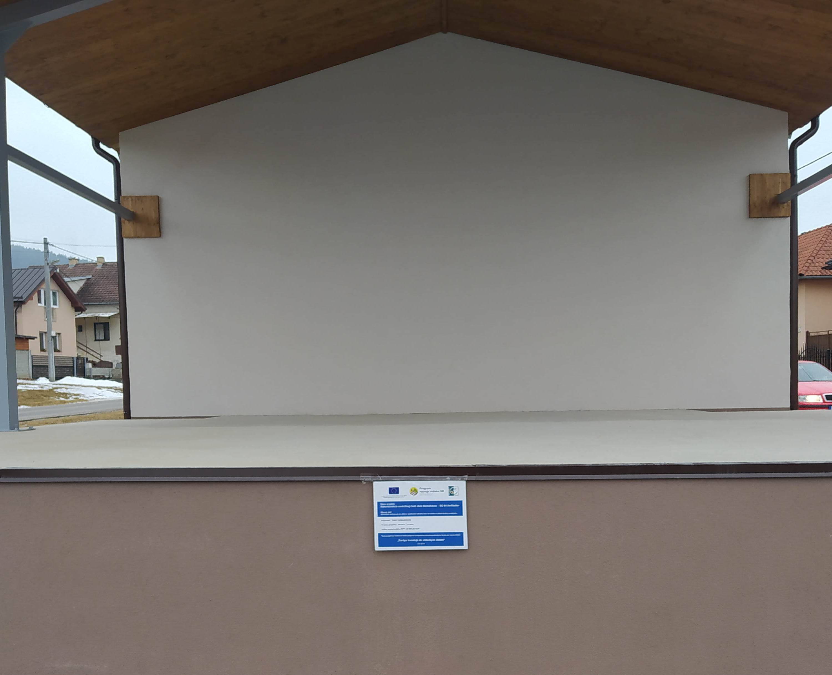
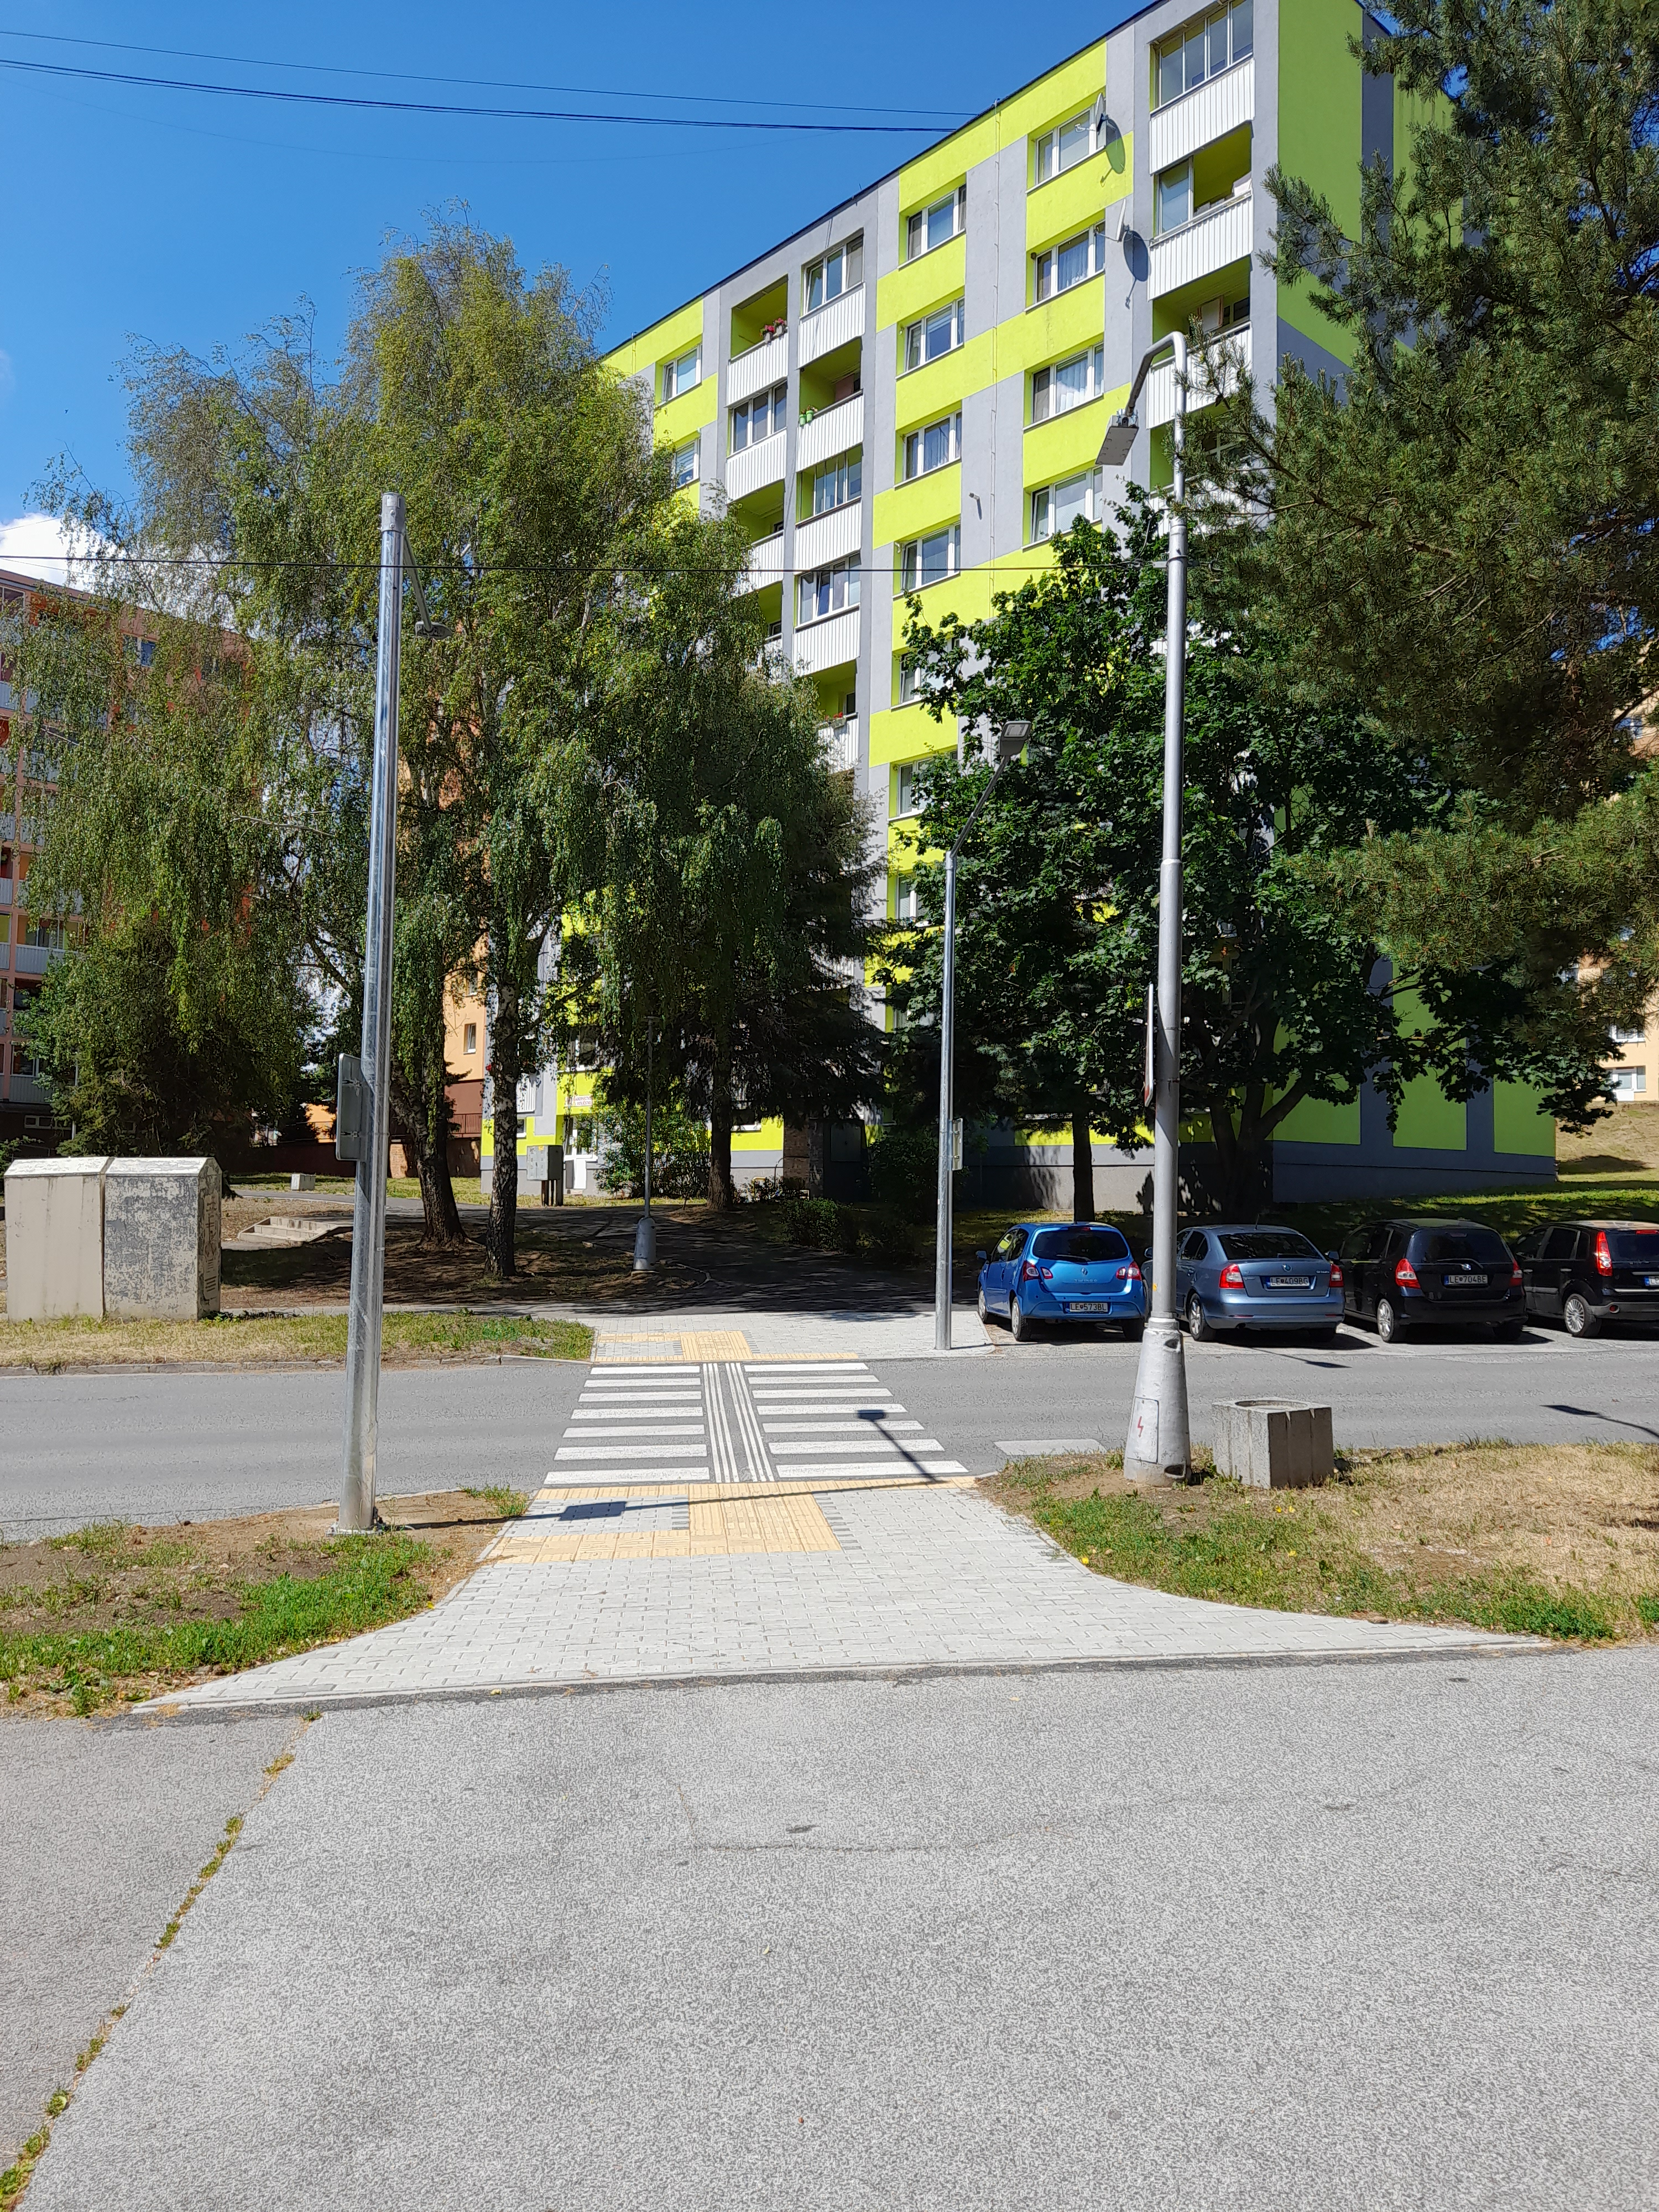
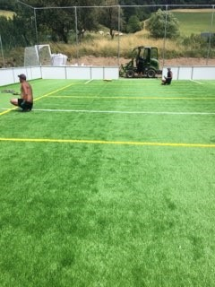



Ukážky projektov

Slide 25








Zrealizované projekty IROP
5.1.2: Levoča – Rekonštrukcia autobusovej stanice 89 102,91 eur
5.1.2: Buglovce – Solárna stanica na elektrobicykle 14 264,02 eur
5.1.2: Spišské Podhradie – Elektro nabíjacie stanice 47 457,58 eur
5.1.2: Levoča – Chodníky a priechody pre chodcov 89 956,95 eur
5.1.2: Spišský Štvrtok – Prechodový chodník zastávky 17 922,91 eur
5.1.2: Nemešany – Autobusová zastávka - výstavba 85 500,00 eur
5.1.2: Levoča – Cykloturistická trasa a infraštruktúra 38 326,32 eur
5.1.2: Kurimany – Parkovisko a úprava križovatky 12 082,98 eur
5.1.2: Jablonov – Rekonštrukcia lávky pre peších 10 402,50 eur

Slide 26








Zrealizované projekty PRV
7.5: Domaňovce – Amfiteáter v centrálnej časti 29 984,52 eur
7.4: Spišský Štvrtok – Multifunkčné ihrisko v obci 83 754,94 eur
7.4: Dravce – Multifunkčné ihrisko v areáli MŠ 57 949,60 eur
7.4: Poľanovce – Viacúčelové športové ihrisko 28 310,87 eur
7.5: Klčov – Úprava priestorov kultúrneho domu 17 437,07 eur
7.4: Pavľany – Oddychová zóna pre turistov 40 063,90 eur
7.5: Lúčka – Rekonštrukcia historického objektu 42 121,55 eur
7.4: Domaňovce – Rekonštrukcia kamenného mosta 18 461,55 eur
7.5: Nemešany – Náučný chodník pestovania bylín 27 276,00 eur

Slide 27
Zrealizované projekty PRV
7.2: Dúbrava – 101 – 00 Miestne komunikácie 99 963,09 eur
7.2: Spišské Podhradie – Obnova ČOV Rybníček 95 946,25 eur
7.2: Uloža – Výstavba záchytného parkoviska 97 821,55 eur
7.2: Jablonov – Dopravná infraštruktúra 98 736,24 eur
7.2: Granč-Petrovce – Chodník v obci I. etapa 99 964,79 eur
7.2: Korytné – Prístupový chodník k pamätníku 37 320,20 eur
7.2: Brutovce – Revitalizácia centra obce 38 262,94 eur
7.2: Klčov – Rekonštrukcia prístupovej plochy 10 481,94 eur
7.2: Bijacovce – Vybudovanie komunikácií 21 020,28 eur

Slide 28


Súťaž Národnej siete rozvoja vidieka SR – „Najkrajšia fotografia z územia MAS 2024“

Slide 29

Súťaž Národnej siete rozvoja vidieka SR – „Najkrajšia fotografia z územia MAS 2025“
Čarovná jeseň na Mariánskej hore v Levoči
„1. miesto" v kategórií NAŠA PRÍRODA : Autor Radovan Bries

Slide 30

Súťaž Národnej siete rozvoja vidieka SR – „Najkrajšia fotografia z územia MAS 2025“
Centrum Levoče s neodmysliteľnými vežami
„1. miesto" v kategórií ŽIVOT V NAŠEJ MAS : Autor Radovan Bries

Slide 31

Súťaž Národnej siete rozvoja vidieka SR – „Najkrajšia fotografia z územia MAS 2025“
Kaštieľ v Spišskom Hrhove s 17-ha parkom
„2. miesto" v kategórií „NAŠE NAJ“ : Autor Radovan Bries

Slide 32

Súťaž Národnej siete rozvoja vidieka SR – „Najkrajšia fotografia z územia MAS 2025“
Púť na Mariánsku horu v Levoči
„2. miesto" v kategórií „NAŠE TRADÍCIE“
: Autor Radovan Bries

Slide 33

Súťaž Národnej siete rozvoja vidieka SR – „Najkrajšia fotografia z územia MAS 2025“
Projekt Žabia cesta
„2. miesto" kategória VIDEO „NÁŠ KRAJ“: Autor Tomáš Genčúr, Adam Durec, Mike Ďatko

Slide 34
Ďakujem za pozornosť 
😉
Ľuboš Tatranský
0903 732 732
manazermaslev1@gmail.com

